Slide 1
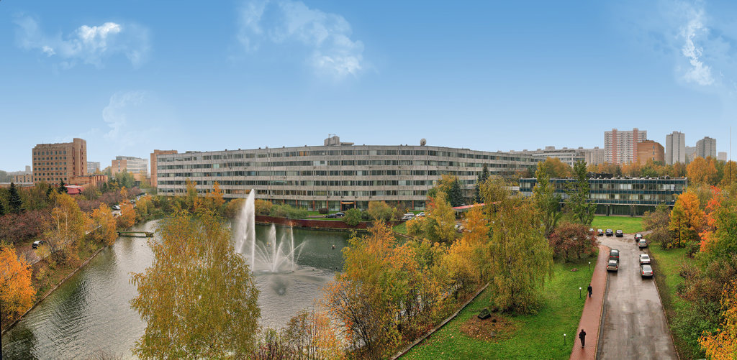
Первый год работы
Совета молодых ученых и специалистов (СМУиС)
ИПУ РАН
Докладчик: с.н.с. лаб 68, к.ф.-м.н.,
председатель СМУиС ИПУ РАН
Дарья Владимировна Лемтюжникова
Общее собрание молодых ученых ИПУ РАН
30 января 2023 г.
Notes:
Внизу: Общее Собрание молодых ученых и специалистов ИПУ РАН.

Slide 2
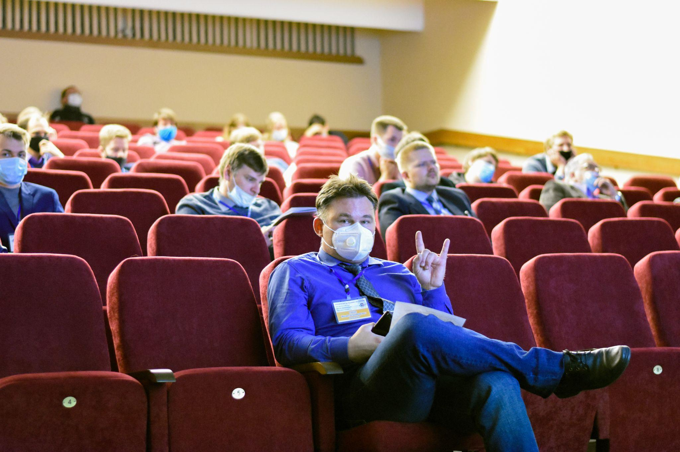
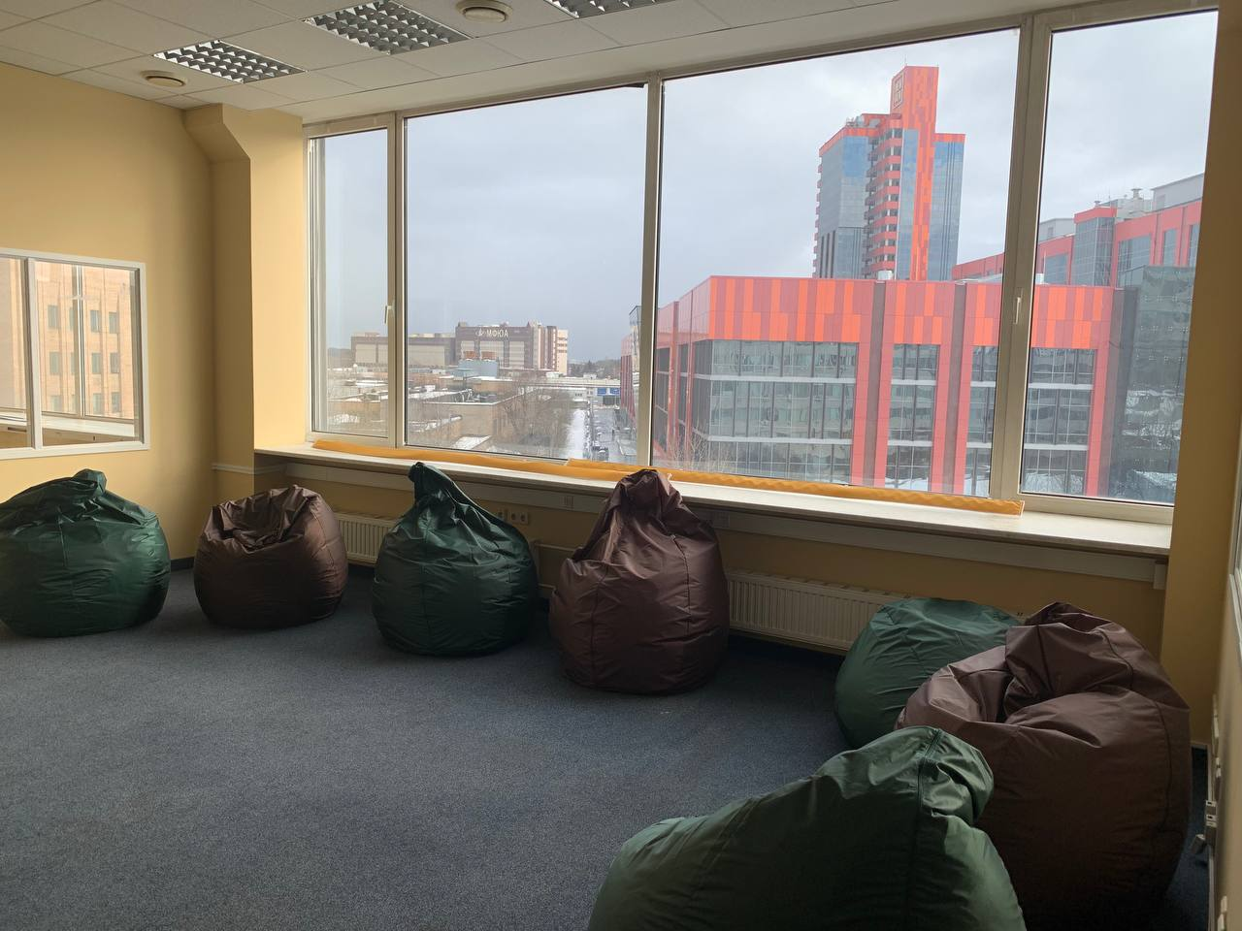
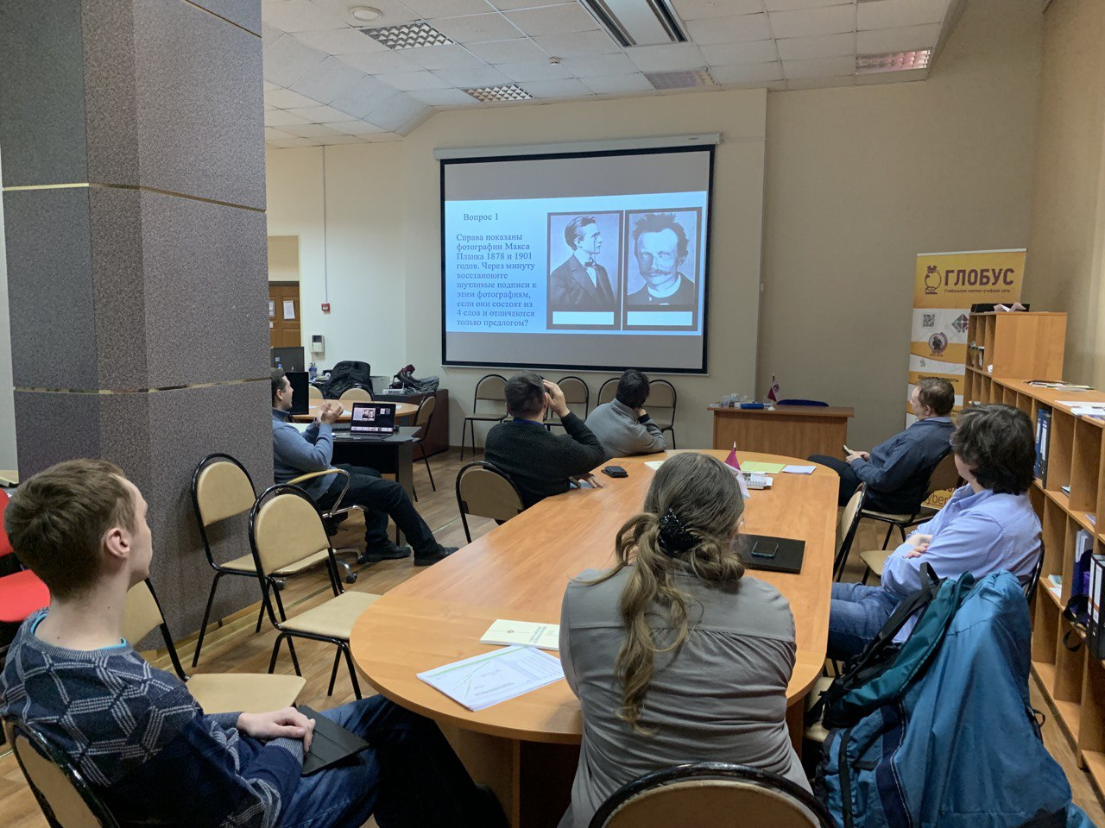
Возможности СМУиС:
Создание условий для получения, внедрения и популяризации научных результатов.
Реализация обучающей площадки для управления ресурсами.
Поддержка своего тела, ума и творческого начала в отличной форме.
Адаптация молодых ученых и специалистов в системе коммуникаций.
Notes:
Возможности СМУиС:
Возможность создания условий создания условий для получения, внедрения и популяризации научных результатов.
Обучающая площадка для управления ресурсами.
Возможности поддерживать поддерживать свое тело, ум и творческое начало в отличной форме за счет ресурсов института.

Slide 3
Структура
Улучшение
условий
Взаимодействие с Профкомом
Комитет по конкурсам и грантам
Жилищный комитет
Обучающая площадка
Комитет НОЦ и УБС
Секция робототехники
Сектор среднего образования
Data Science клуб
Досуг
Книжный клуб
Шахматный клуб
Беговой клуб
Йога клуб
Художественный клуб ART_SCIENCE
Клуб настольных и интеллектуальных игр
Тренажерный зал
Бильярдный клуб
Секция Кендо и Нагината
Музыкальный клуб
Notes:
А теперь давайте разберемся подробнее, для чего можно использовать эти прекрасные пространства и как реализовывать возможности СМУиС. Здесь выделены шесть направлений деятельности СМУиС.
Это CARE (от англ забота) - направление, деятельность которого нужна, чтобы закрывать наши базовые потребности.
Ивент - направление по организации и соорганизации мероприятий. Конкурсы, конференции, хакатоны - это все сюда.
Менторство - направление, позволяющее встраивать свои профессиональные навыки в систему обучения.
ИННОВАЦИИ - направление для формирования навыков работы с новыми инструментами, которые могут быть полезны для вашей основной деятельности.
АРТ - направление, нацеленное на реализацию творческого начала.
СПОРТ&ИГРЫ - направление, нацеленное на поддержку ментального и физического тела в хорошем состоянии.
Теперь углубимся в детали, я поговорю о каждом направлении, что уже реализовано или запланировано к реализации на ближайшее время. А также мы заслушаем коллег, которые готовы заниматься их развитием.

Slide 4
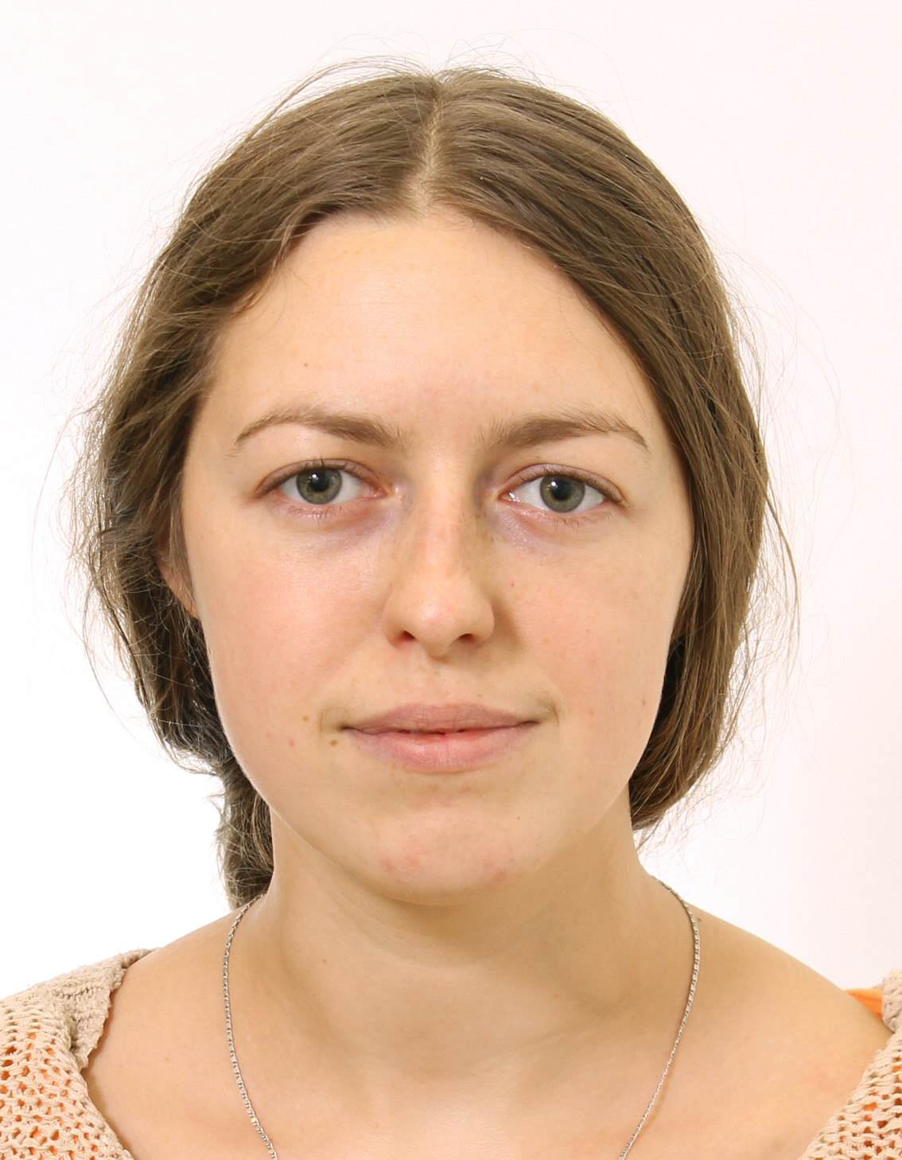
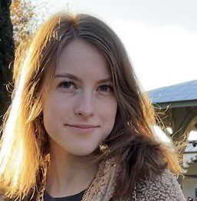
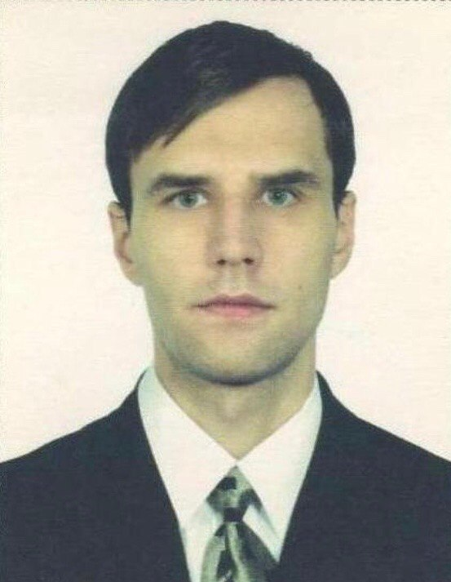
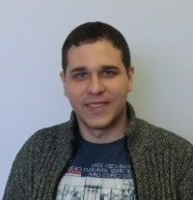
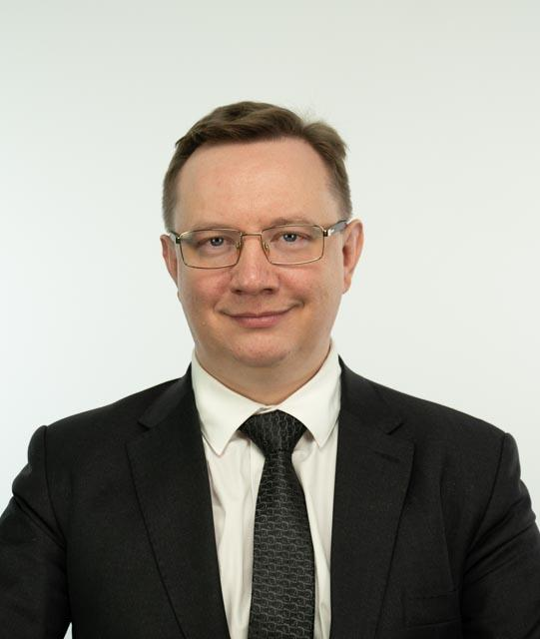
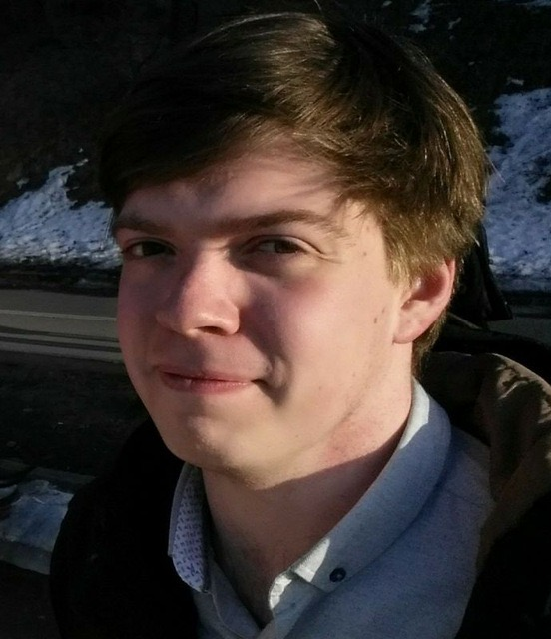
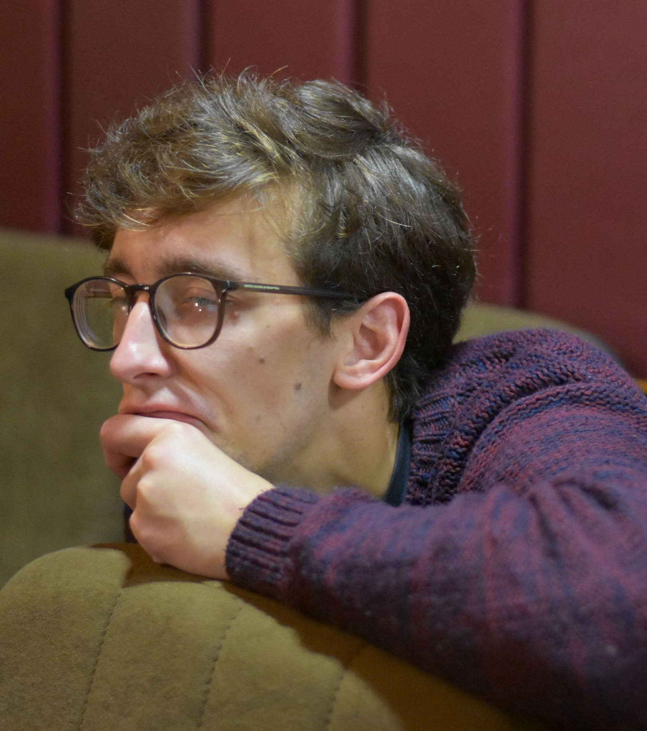
Совет молодых ученых и специалистов 2022
Председатель СМУиС с.н.с. лаб. 68 к.ф.-м.н. Лемтюжникова Дарья | Заместитель председателя СМУиС м.н.с. лаб. 79 Рей Анастасия | Совет молодых ученых и специалистов выражает благодарность всем коллегам, которые на разных этапах помогали его становлению и развитию: З.К. Авдеева, А.В. Батов, Е.С. Букуева, И.А. Галяев, А.В. Голев, М.В. Губко, С.А. Кочетков, Ю.Г. Кокунько, Н.А. Коргин, А.А. Морозов, П.А. Нечаева, Ю.М. Рассадин, М.С. Рыжов, Ю.А. Тумин, А.А. Тутуров, Д.Н. Федянин, А.В. Уткин, Н.И. Шушко, В.С. Ядыкин, Е.А. Ярошенко
в. н. с. лаб. 27 д.т.н. Филимонюк Леонид | с.н.с. лаб. 57 к.ф.-м.н. Козицин Иван | с.н.с. лаб. 07 к.т.н. Шатов Дмитрий | с.н.с. лаб. 79 к.ф.-м.н. Широкий Александр
м.н.с. лаб. 45 Котюков Александр | инженер лаб. 18 Шутова Ксения | м.н.с. лаб. 57 Петров Илья

Slide 5
Структура
Батов Алексей, Ядыкин Василий
Улучшение
условий
Взаимодействие с Профкомом
Комитет по конкурсам и грантам
Жилищный комитет
Филимонюк Леонид
Котюков Александр
О Полноценно функционирует, проводятся мероприятия
О Функционирует как центр консультаций
О Функционирует как площадка
О Не функционирует
Петров Илья
Голев Артем
Обучающая площадка
Комитет НОЦ и УБС
Секция робототехники
Сектор среднего образования
Data Science клуб
Широкий Александр
Козицин Иван
Букуева Алена
Галяев Иван
Ядыкин Василий
Кокунько Юлия
Шутова Ксения, Нечаева Полина
Досуг
Книжный клуб
Шахматный клуб
Беговой клуб
Йога клуб
Художественный клуб ART_SCIENCE
Клуб настольных и интеллектуальных игр
Тренажерный зал
Бильярдный клуб
Секция Кендо и Нагината
Музыкальный клуб
Шатов Дмитрий
Рассадин Юрий
Уткин Антон
Рыжов Максим
Кочетков Сергей
Notes:
А теперь давайте разберемся подробнее, для чего можно использовать эти прекрасные пространства и как реализовывать возможности СМУиС. Здесь выделены шесть направлений деятельности СМУиС.
Это CARE (от англ забота) - направление, деятельность которого нужна, чтобы закрывать наши базовые потребности.
Ивент - направление по организации и соорганизации мероприятий. Конкурсы, конференции, хакатоны - это все сюда.
Менторство - направление, позволяющее встраивать свои профессиональные навыки в систему обучения.
ИННОВАЦИИ - направление для формирования навыков работы с новыми инструментами, которые могут быть полезны для вашей основной деятельности.
АРТ - направление, нацеленное на реализацию творческого начала.
СПОРТ&ИГРЫ - направление, нацеленное на поддержку ментального и физического тела в хорошем состоянии.
Теперь углубимся в детали, я поговорю о каждом направлении, что уже реализовано или запланировано к реализации на ближайшее время. А также мы заслушаем коллег, которые готовы заниматься их развитием.

Slide 6
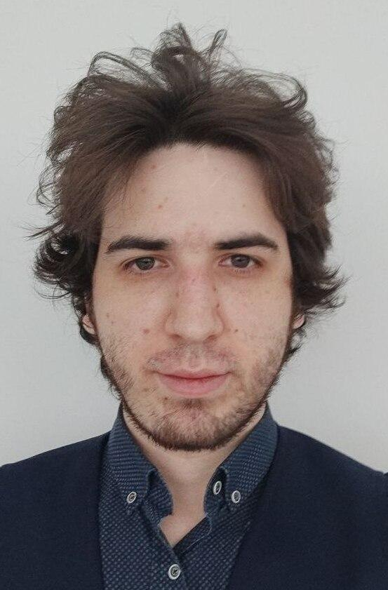
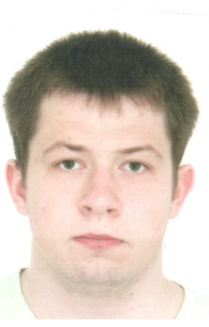
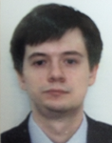
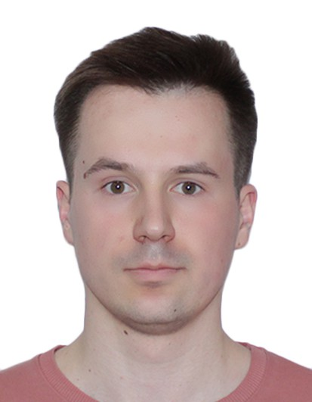
Совет молодых ученых и специалистов 2023
с.н.с. лаб. 68 к.ф.-м.н. Лемтюжникова Дарьяна | с.н.с. лаб. 57 к.ф.-м.н. Козицин Иван | с.н.с. лаб. 07 к.т.н. Шатов Дмитрий | с.н.с. лаб. 79 к.ф.-м.н. Широкий Александр
в. н. с. лаб. 27 д.т.н. Филимонюк Леонид | м.н.с. лаб. 45 Котюков Александр
м.н.с. лаб. 27 Тутуров Алексей | н.с. лаб. 38 Рыжов Максим | инж. лаб. 67 Тумин Юрий | мат. лаб. 11 Шушко Никита

Slide 7
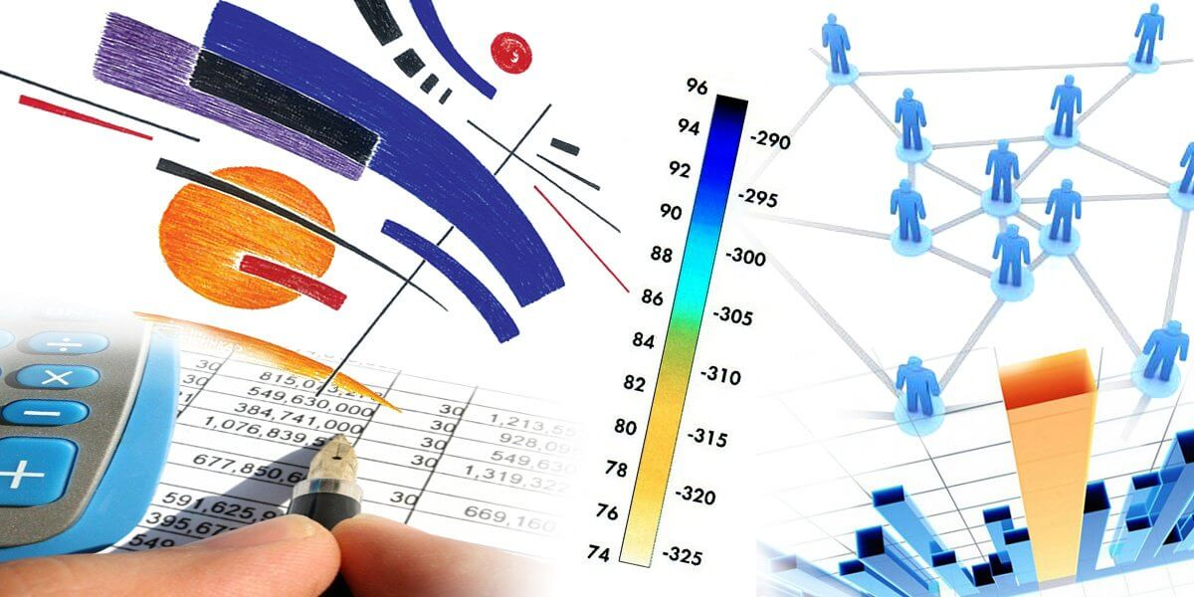
Исследование анкетных данных
молодых ученых и специалистов

Slide 8
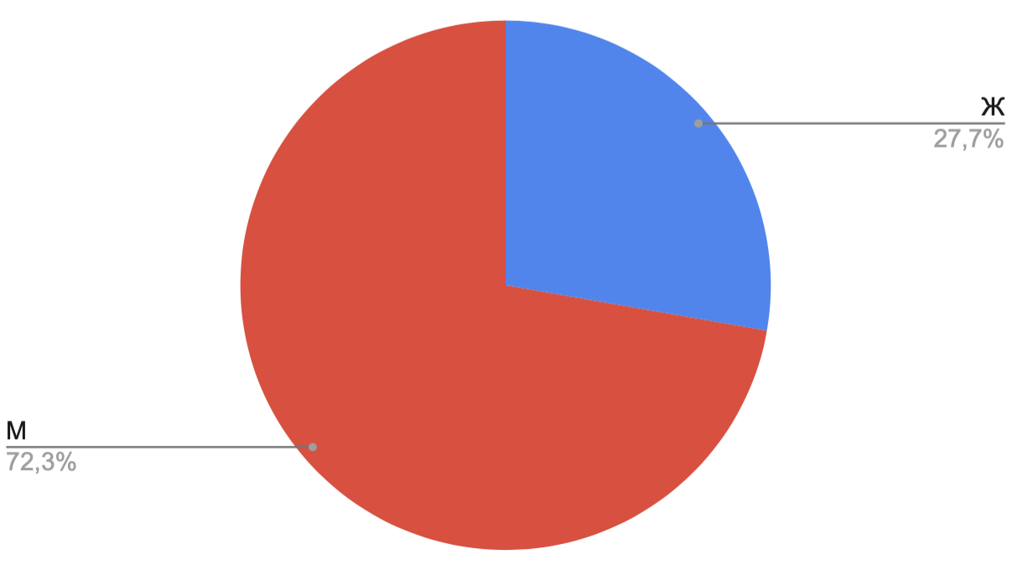
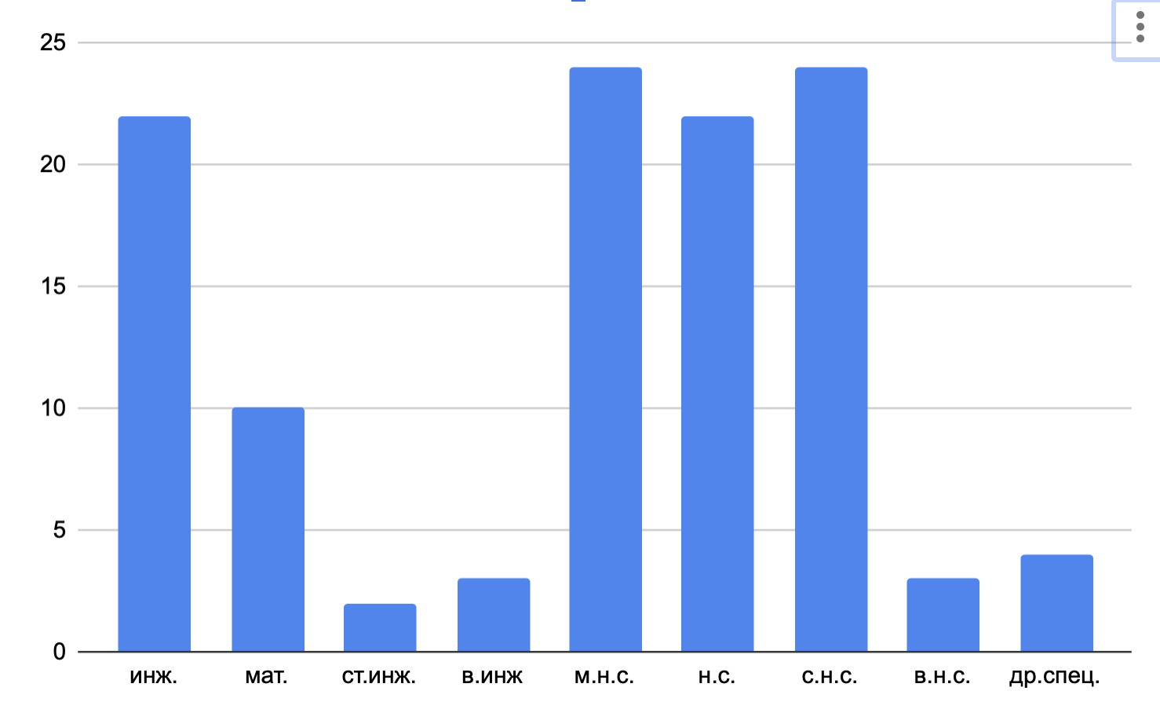
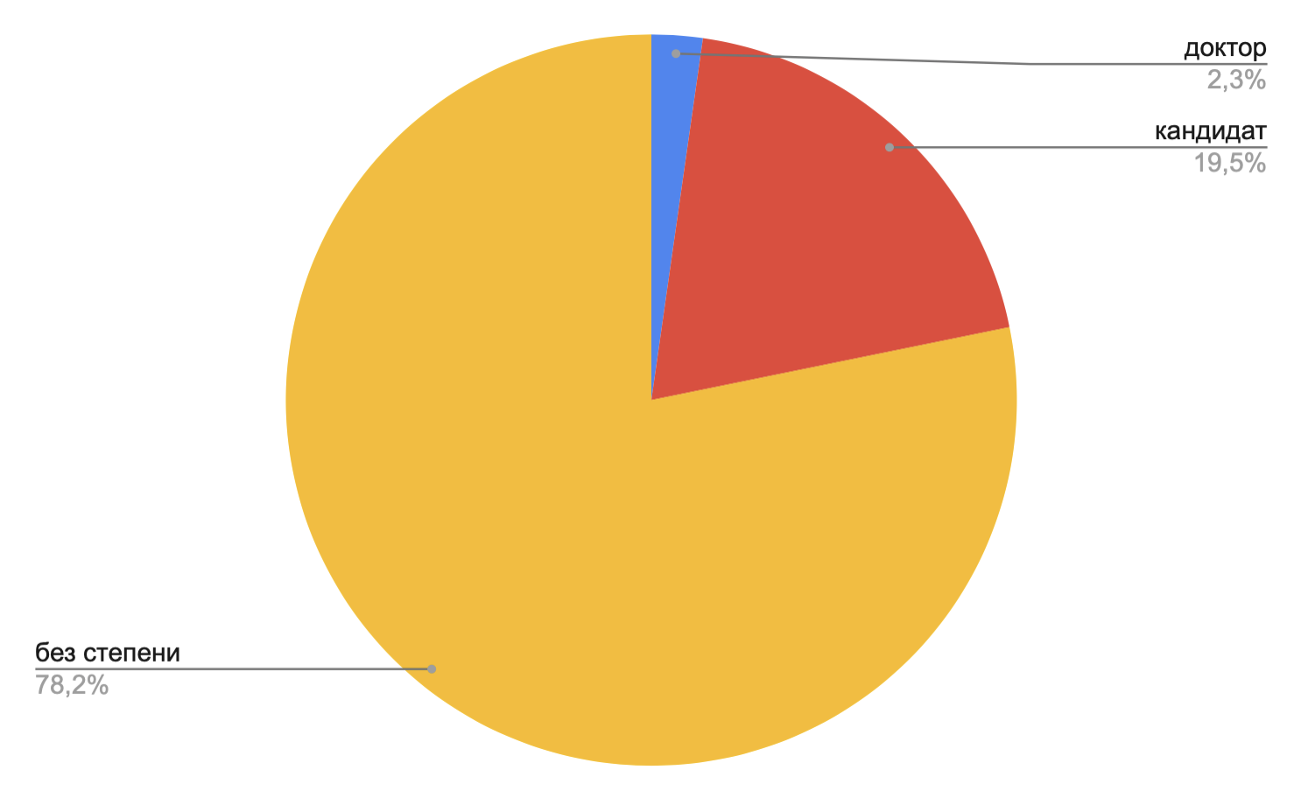
Состав молодых ученых
и специалистов

Slide 9
Принимаем
ключевые решения
по молодёжной
политике института
Еженедельные ланчи
в ЧТ в 16-00
Председатель ведет еженедельный прием
в ЧТ с 14 до 16 часов

Slide 10
Желание новых активностей
литературный клуб
киноклуб
конный клуб
клуб киберспорта
исторический клуб
клуб путешествий
спортивная стрельба
клуб робототехники
беговой клуб
клуб натуралистов
клуб астрономов
клуб ролевых игр
КВН
клуб психологии
философский клуб
английский клуб
клуб программирования
клуб дебатов
клуб горнолыжников
клуб плавания
туристический клуб
клуб дайвинга
клуб смешанных единоборств
научно-популярный лекторий
акселератор стартапов
математический клуб
клуб автоспорта
клуб преферанса
мотоклуб
танцевальный клуб
клуб футбола
клуб благотворительности
экологический клуб
математический клуб
театральный клуб
клуб альпинистов
клуб инженерных проектов
родительский клуб
клуб коучей/менторов

Slide 11
Заинтересованность текущими активностями

Slide 12
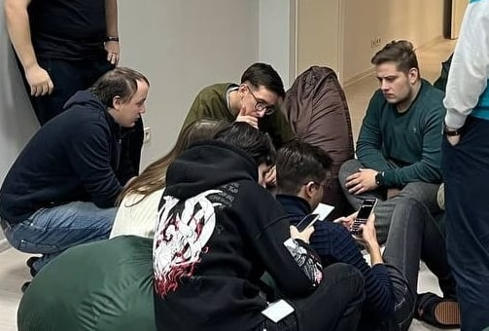
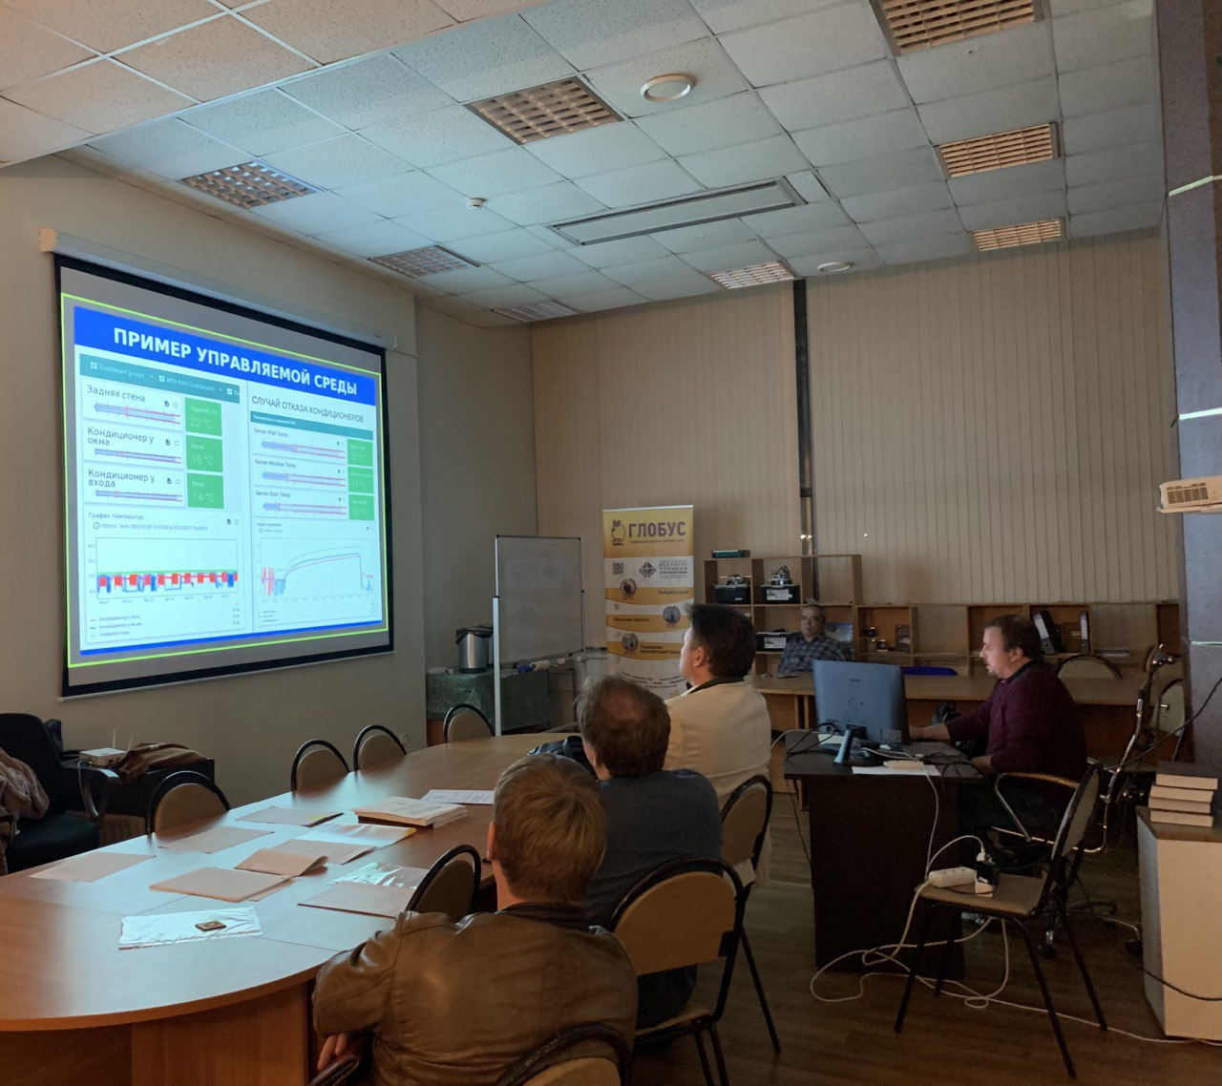
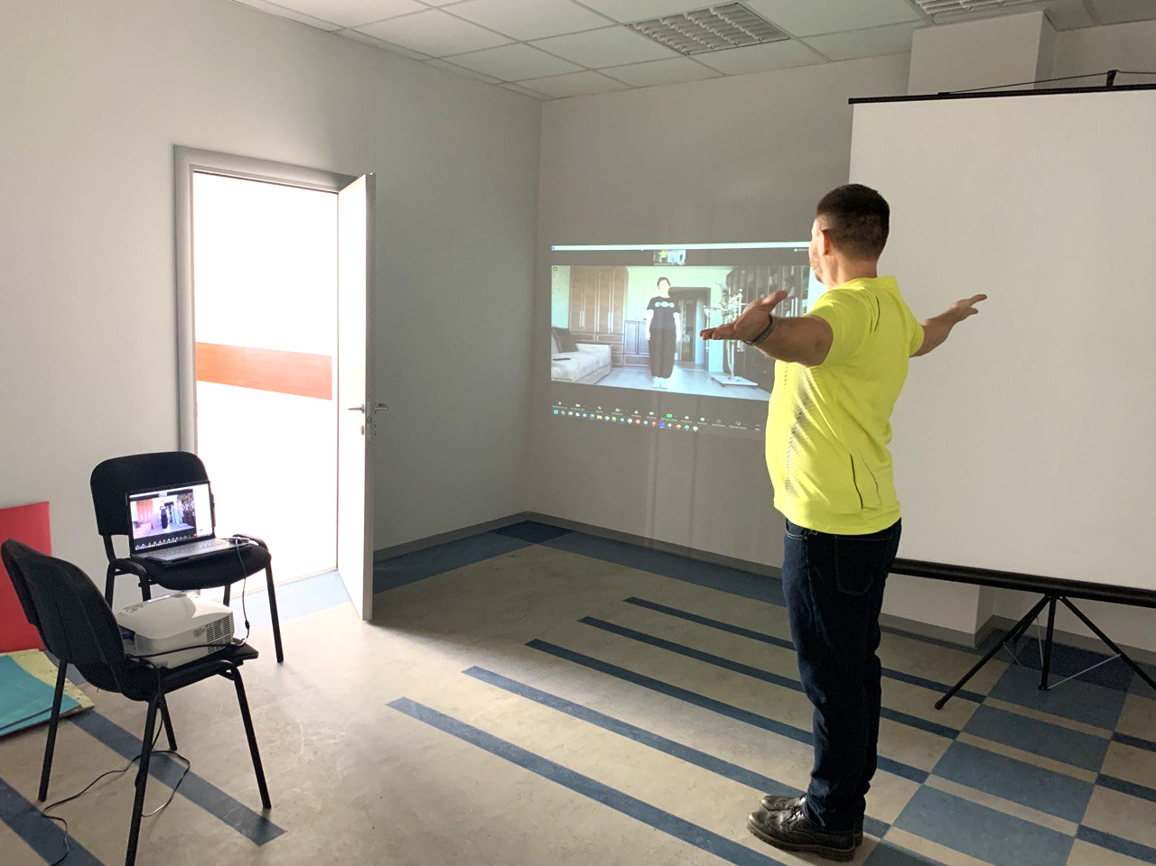
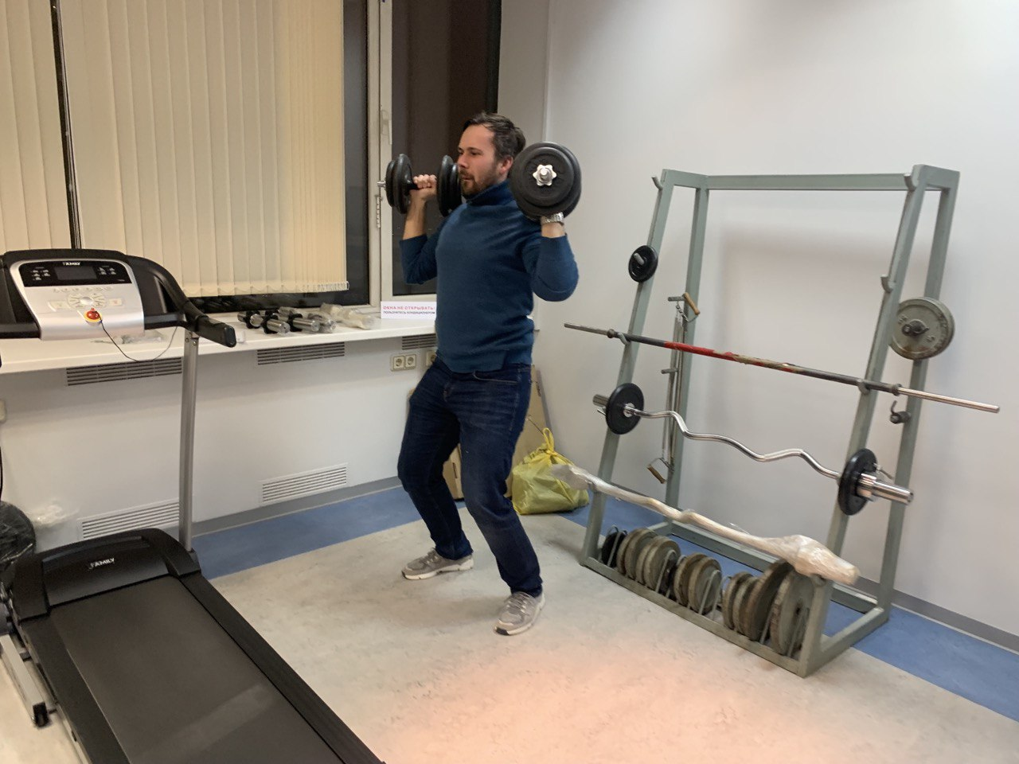
Расписание клубов и секций
Data Science (пн)
Го (пн, ср, пт)
Деловой ланч (чт)
Проектная деятельность (пн)
Шахматы (чт)
Баскетбол (вт, ср)
Волейбол (чт, пт)
Бадминтон (ср)
Настольный теннис (вт, пт)
Большой теннис (сб)
Кендо (пн, чт)
Цигун (ср, пт)
Фитнес (пн-сб)
ОФП (пн, чт)
фото фото
фото фото
Контакты - в канале молодых ученых:
“СМУиС ИПУ РАН. Объявления и новости”

Slide 13
Об активностях
молодых ученых и специалистов

Slide 14
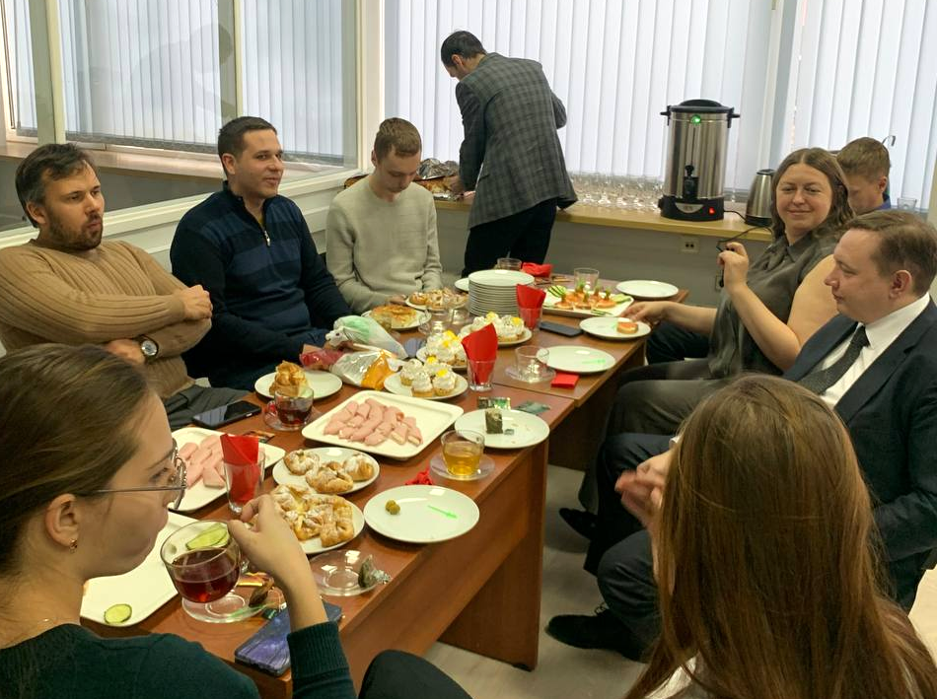
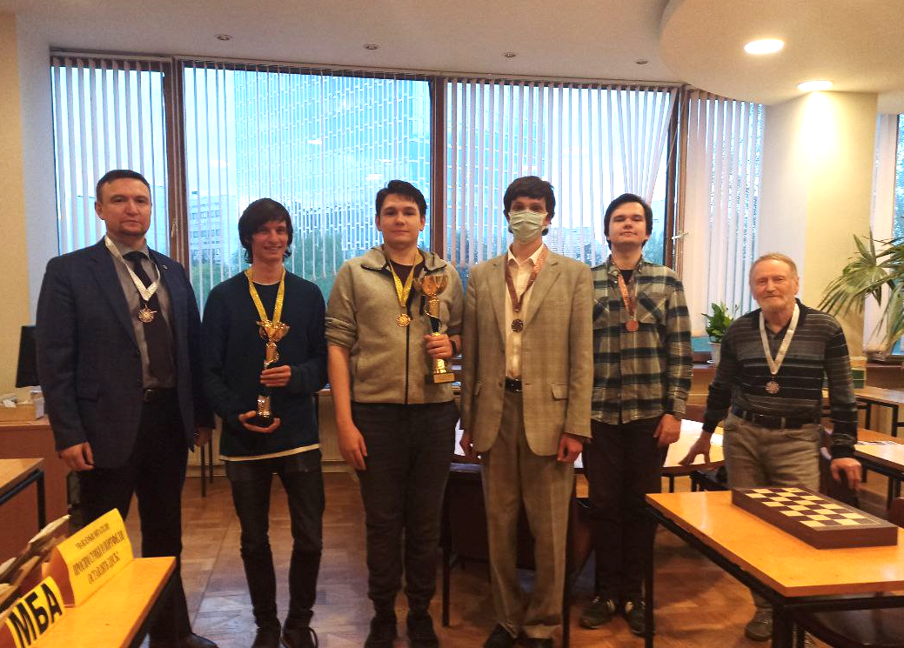
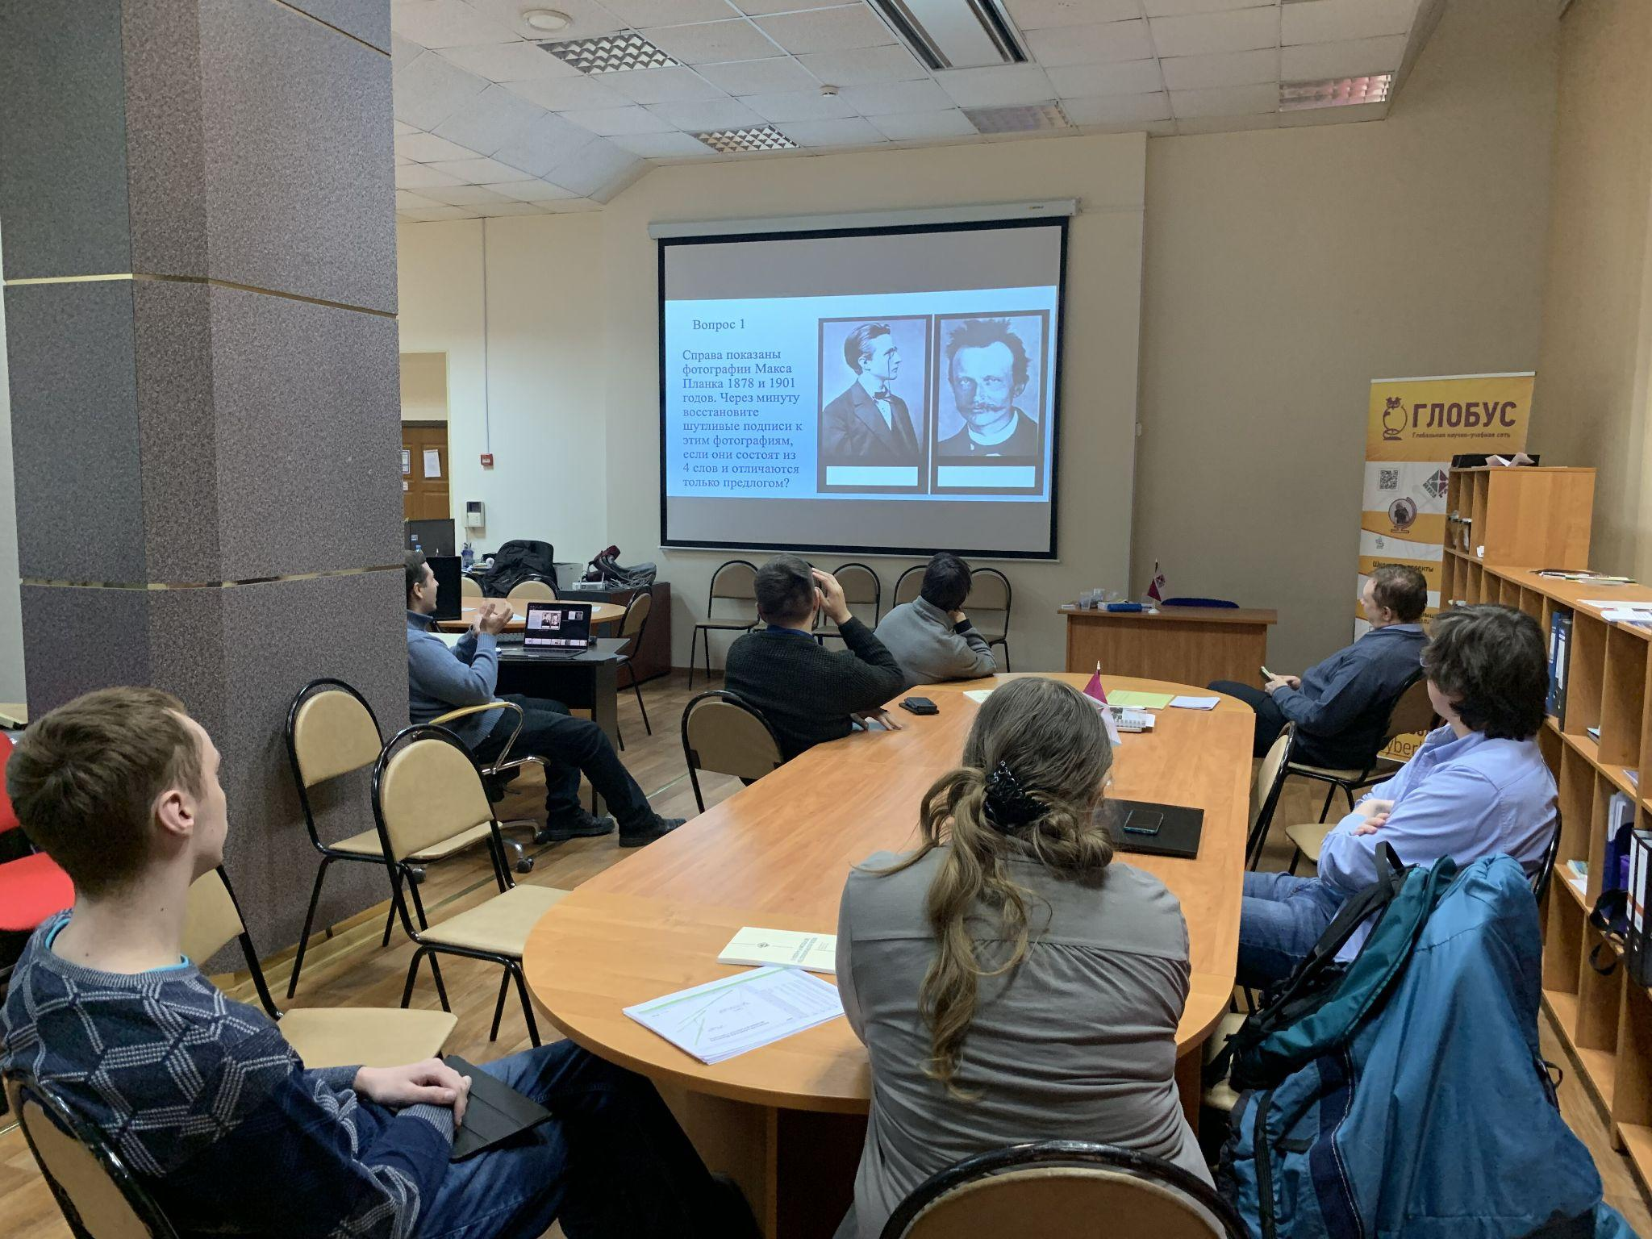
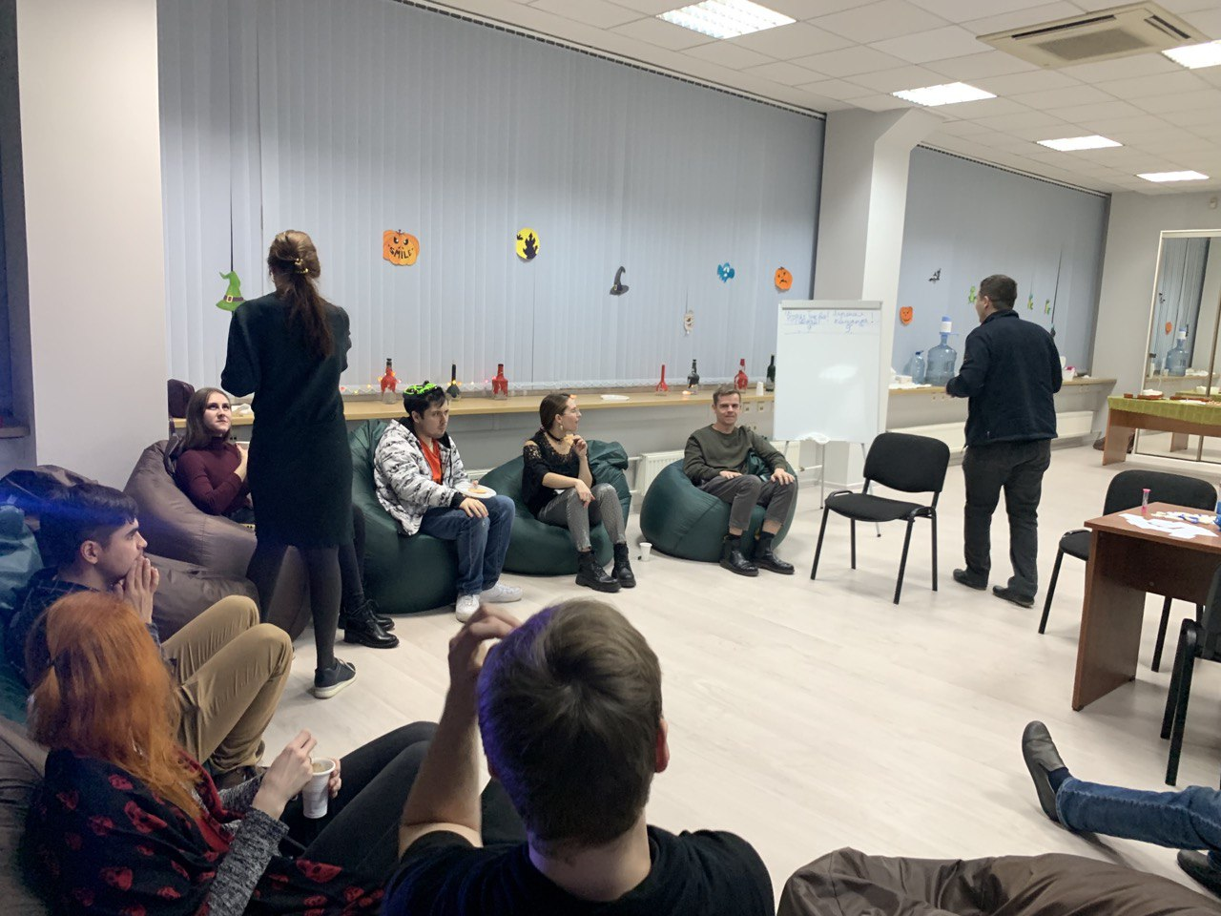
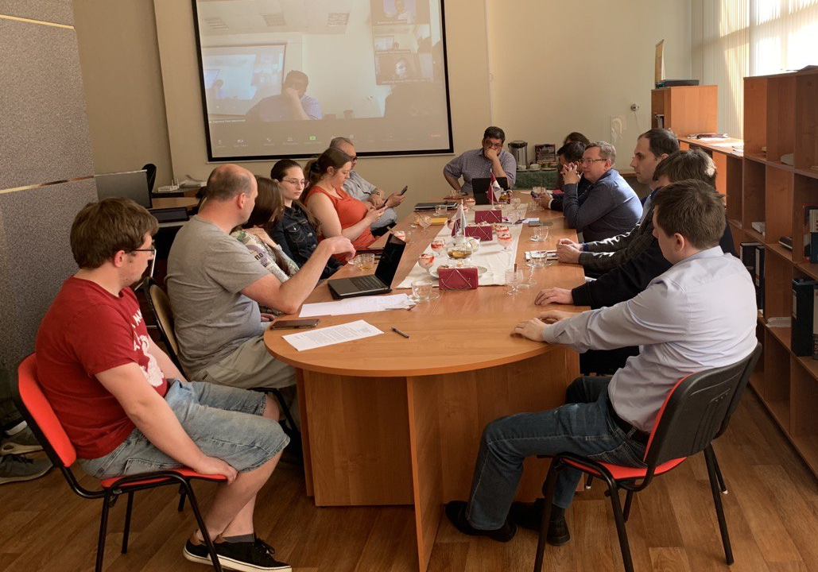
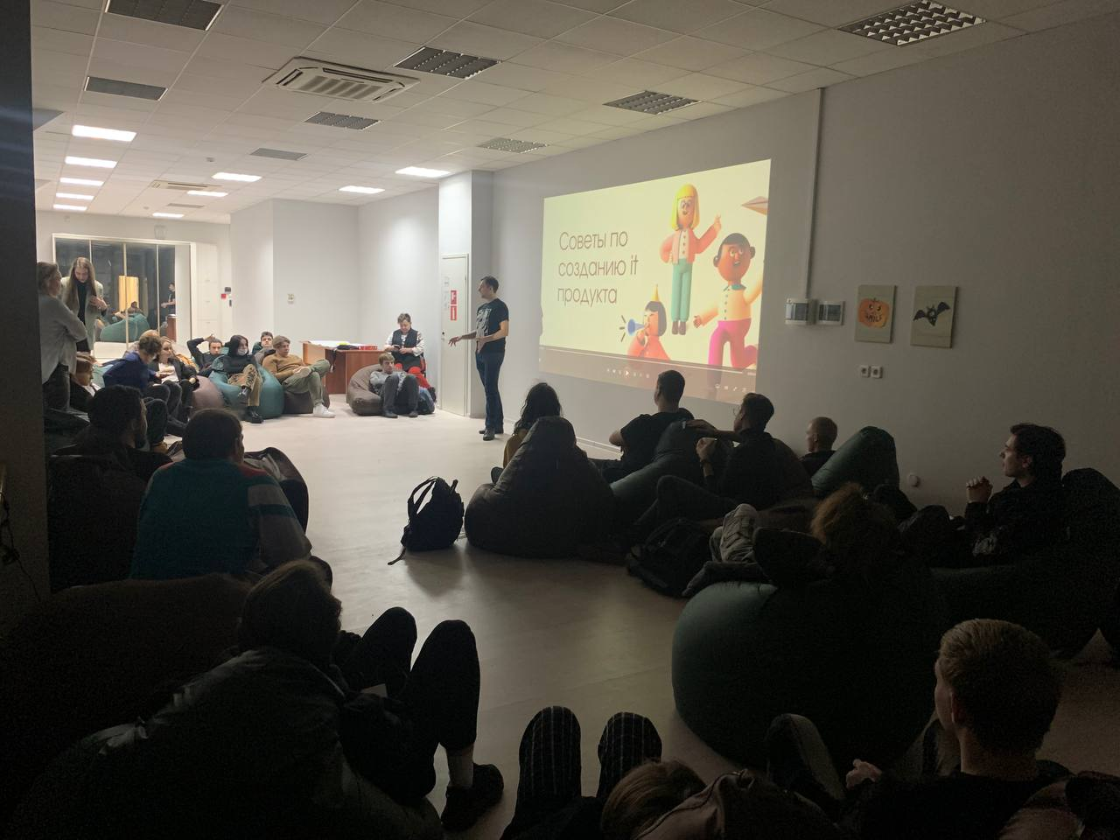
Мероприятия СМУиС
Проведено
30 занятий по кендо;
20 занятий по шахматами;
20 занятий по го;
17 занятий по Data Science;
10 занятий по Art Science;
9 деловых ланчей;
7 занятий по управлению проектами.
А также:
2 шахматных турнира
2 интеллектуально-развлекательных викторины
тематический квиз 31 октября;
“Вопрос-ответ” - брифинг с дирекцией;
“Управление проектами” - встреча с представителем компании “СберТех”.

Slide 15
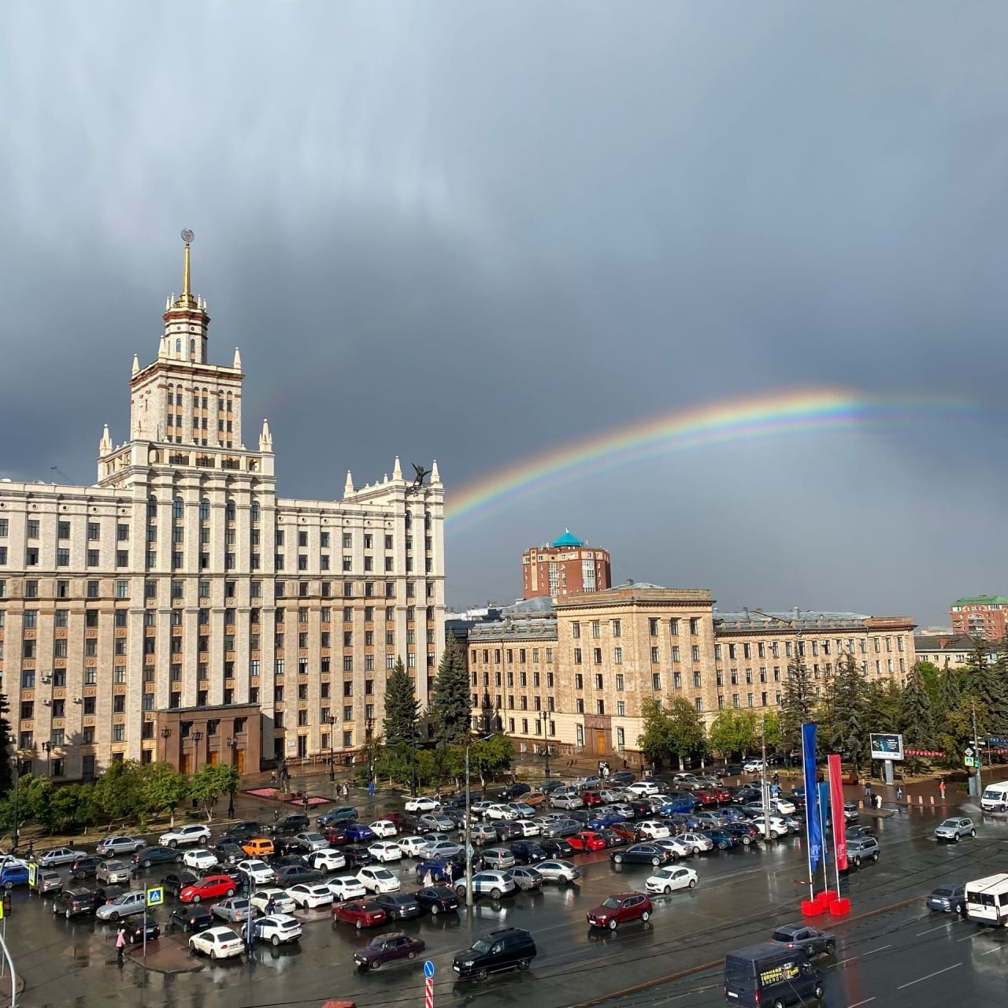
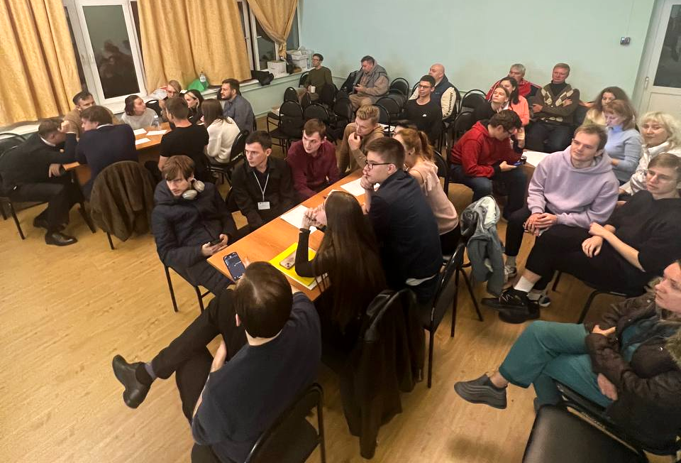
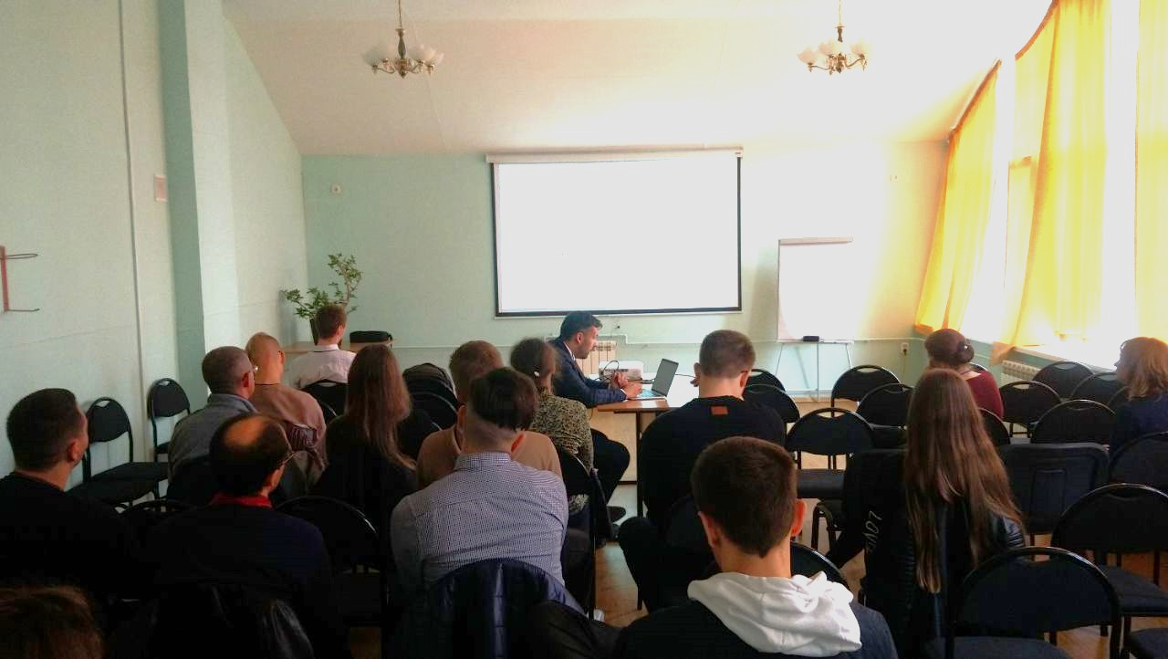
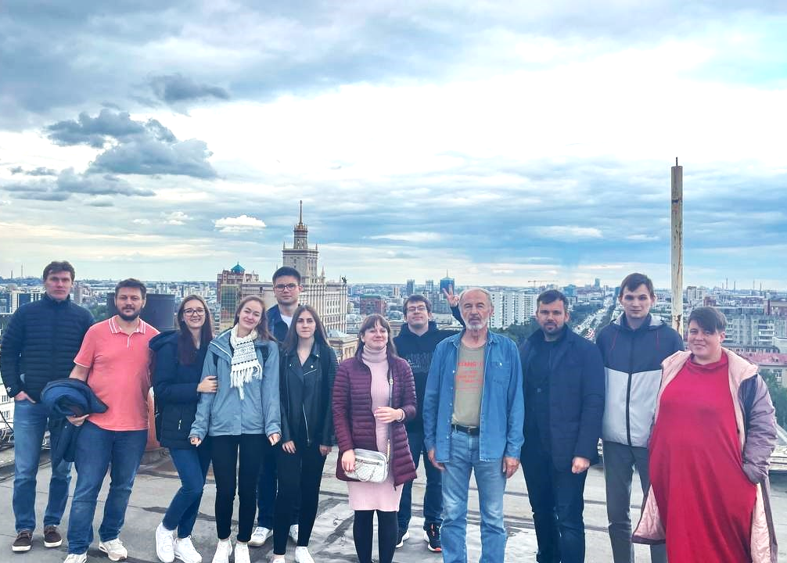
Всероссийская школа-конференция “Управление большими системами”
(УБС - 2022, 5-8 сентября)
Более 100 участников (62 из ИПУ РАН)
12 лучших докладов (8 от ИПУ РАН).
Всего: 152 автора, 95 докладов
Место проведения: ЮУрГУ (г. Челябинск) и база отдыха “Наука”. Участники - из 8 городов: Москва, Санкт-Петербург, Челябинск, Самара, Пермь, Старый Оскол, Магнитогорск, Волгоград.

Slide 16
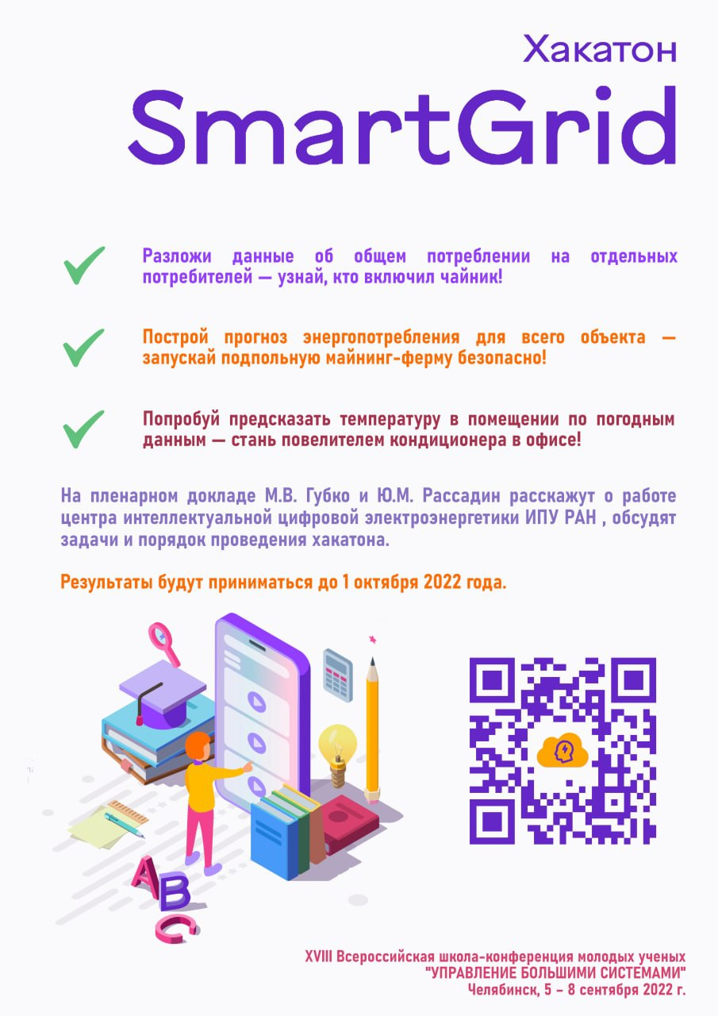
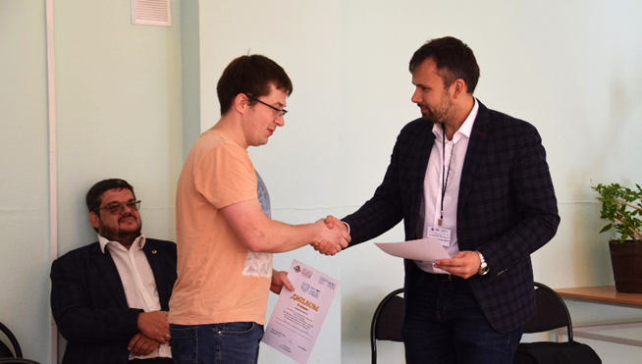
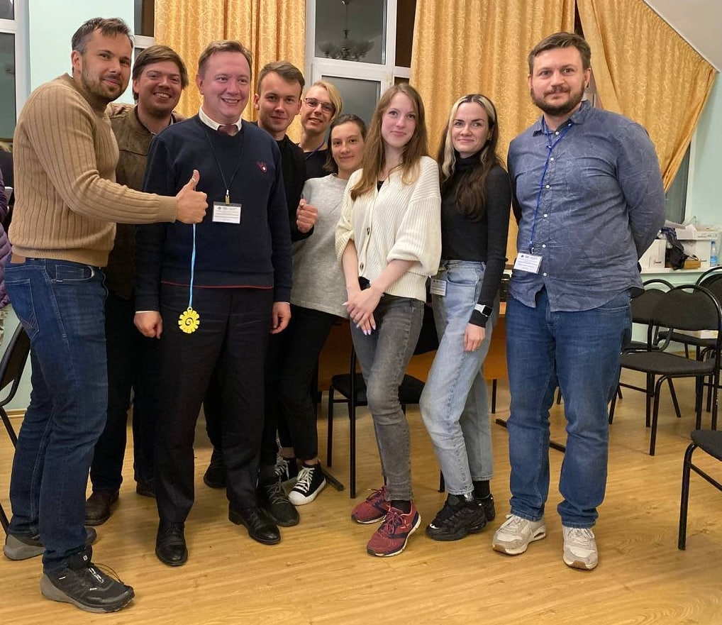
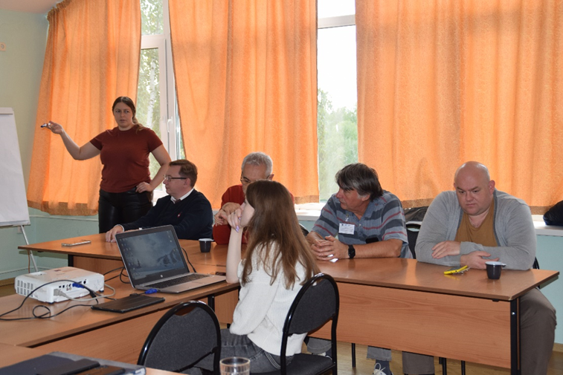
Конференция УБС и СМУиС: организация и новые форматы
Подготовка и сопровождение
Хакатоны
координация сотрудников института; информационное сопровождение конференции; графический дизайн и продвижение мероприятий (П. Нечаева, К. Шутова); методическая поддержка при оформлении сборника докладов. А.Широкий, И.Петров
(соревнования по анализу текстов, микроклимата, энергопотребления)
И.Козицин, Ю.Рассадин
Интеллектуально-развлекательная викторина (квиз)
Круглый стол
Д. Шатов, К. Шутова, П. Нечаева
Д. Лемтюжникова

Slide 17
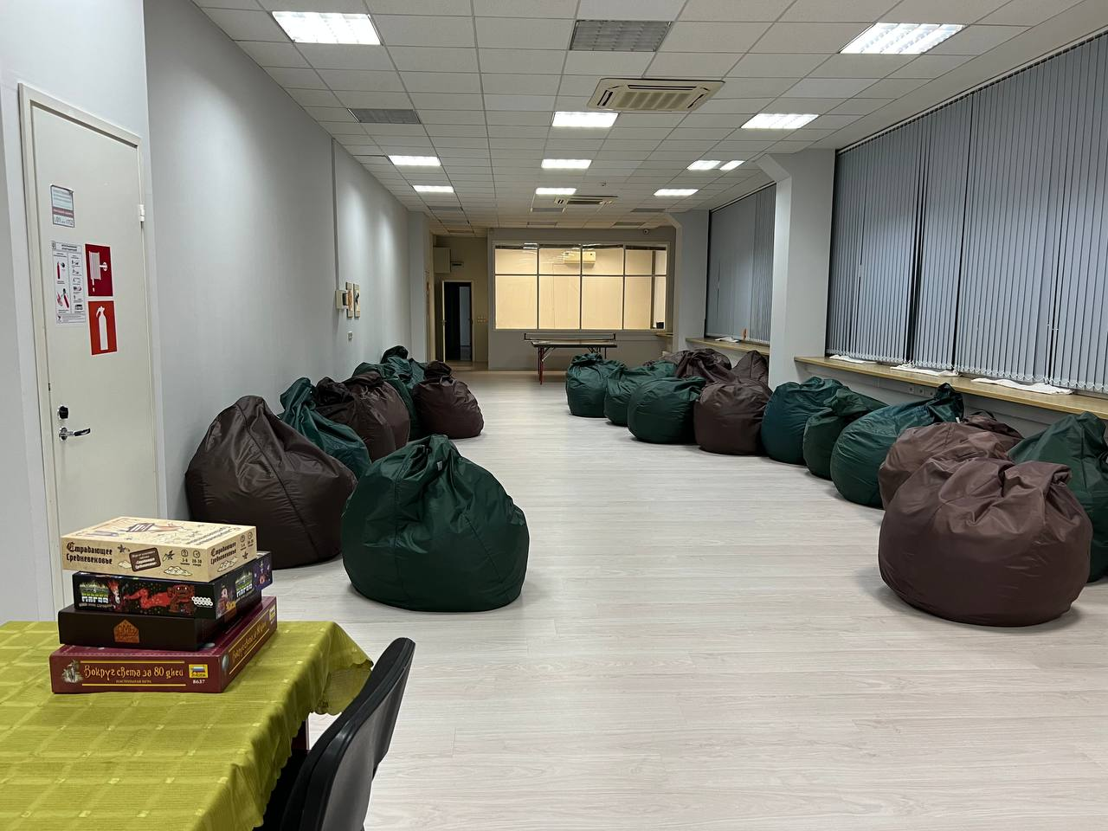
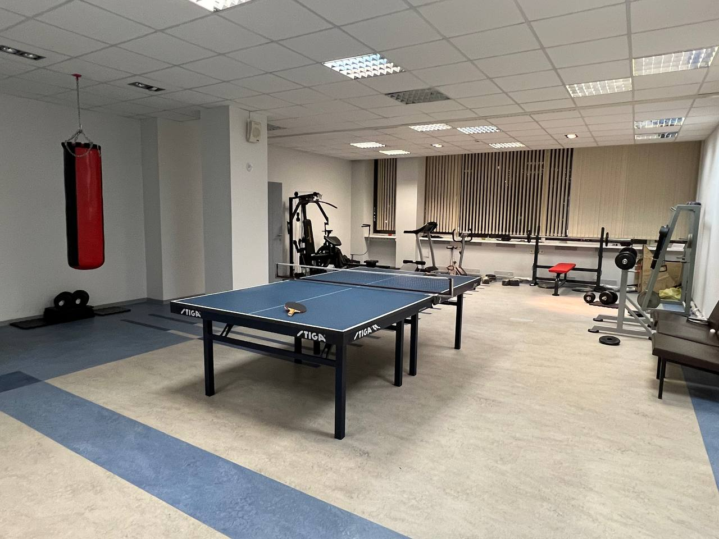
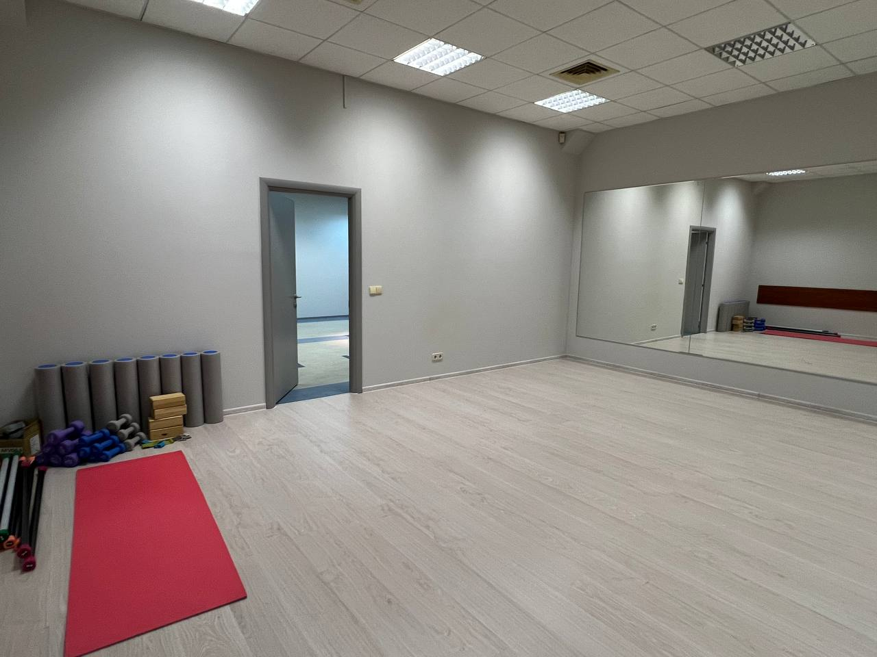
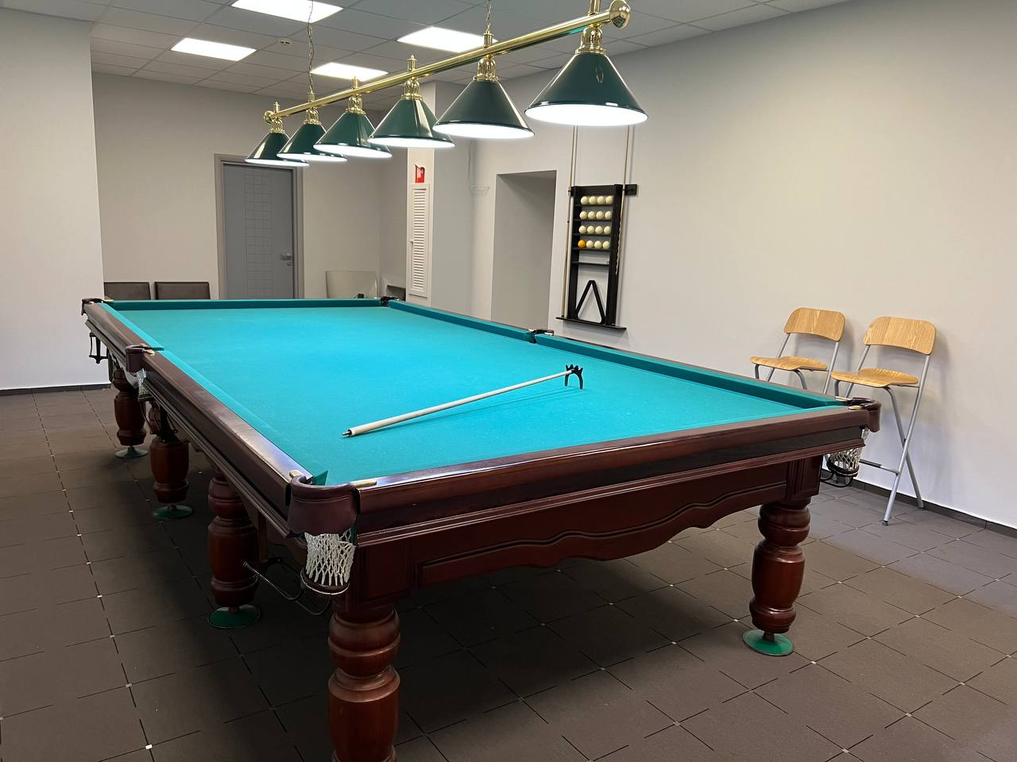
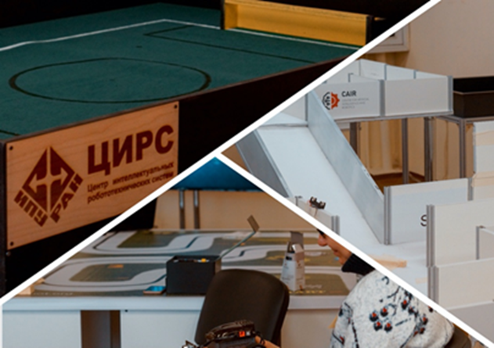
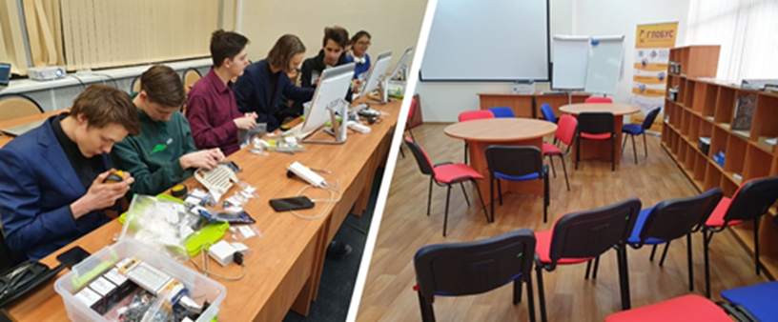
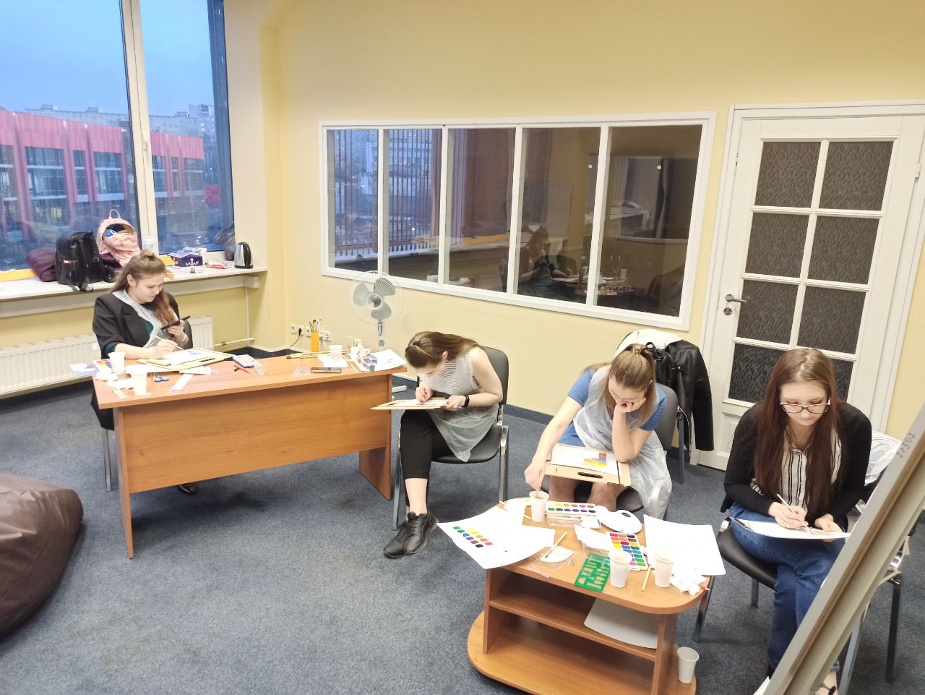
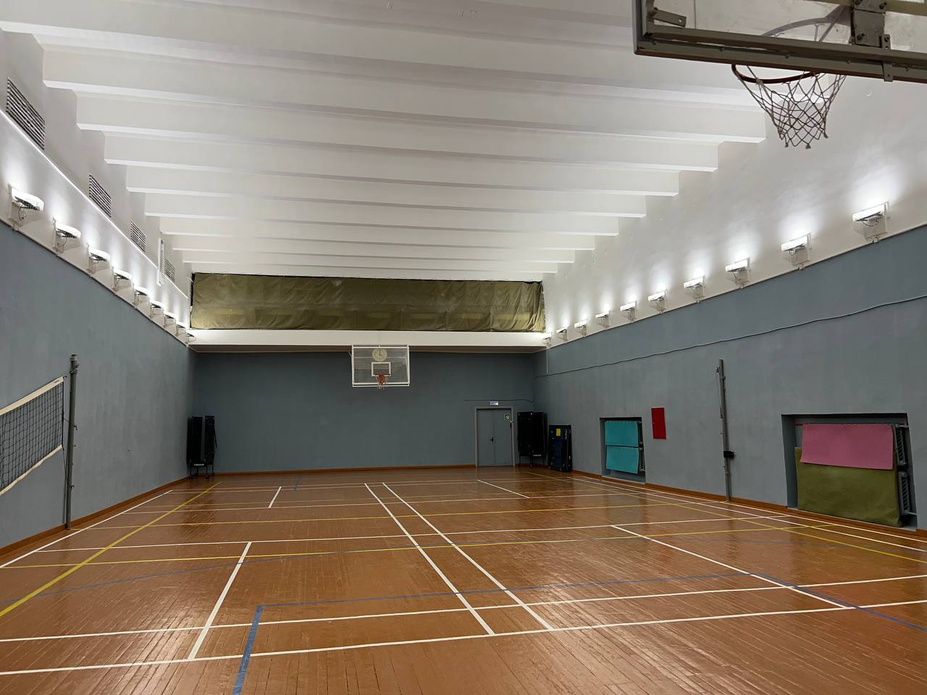
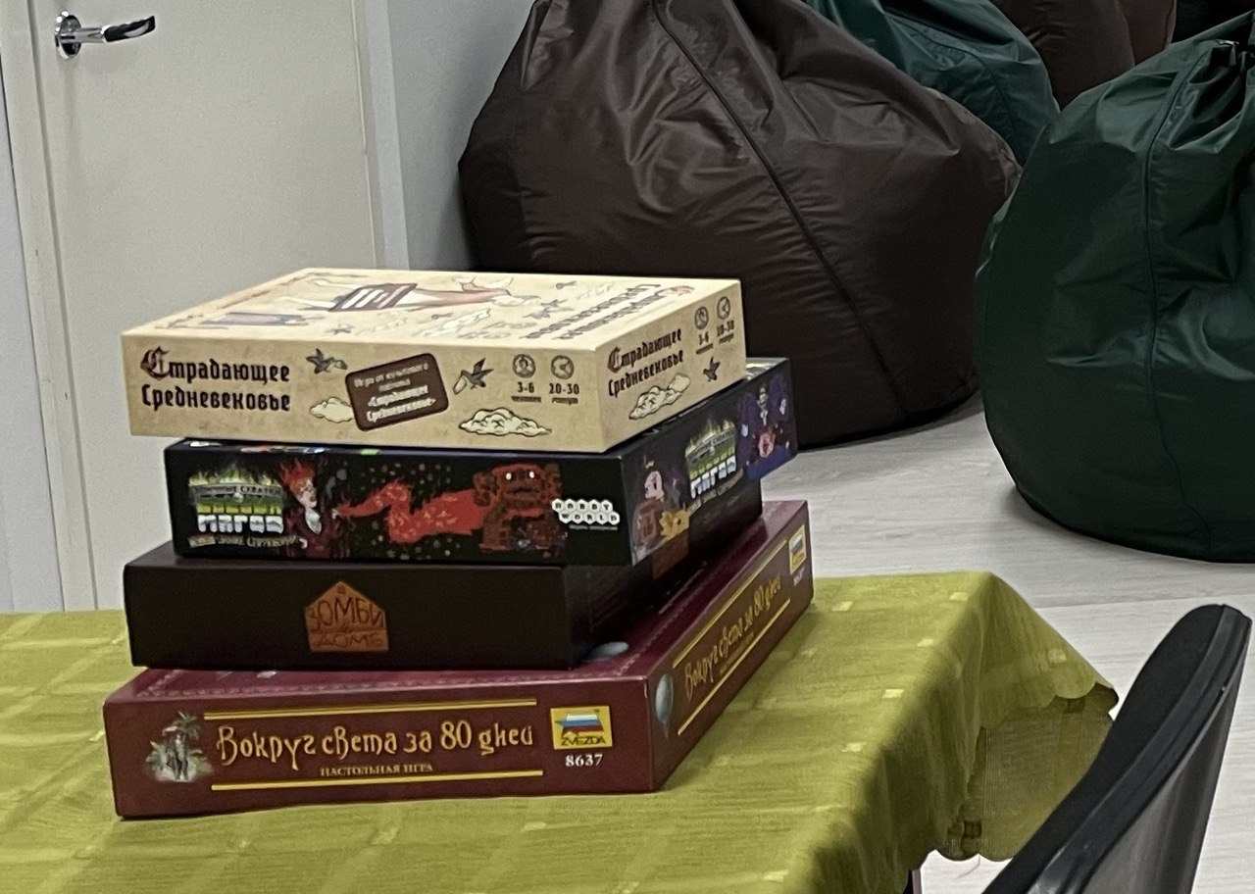
Площадки для работы и отдыха
Площадки для работы и отдыха
Коворкинг
Тренажерный зал
Зал для йоги
Бильярд
Робополигон
ЦМИТ
Клуб настольных игр
AРТ-студия
Спорт зал

Slide 18
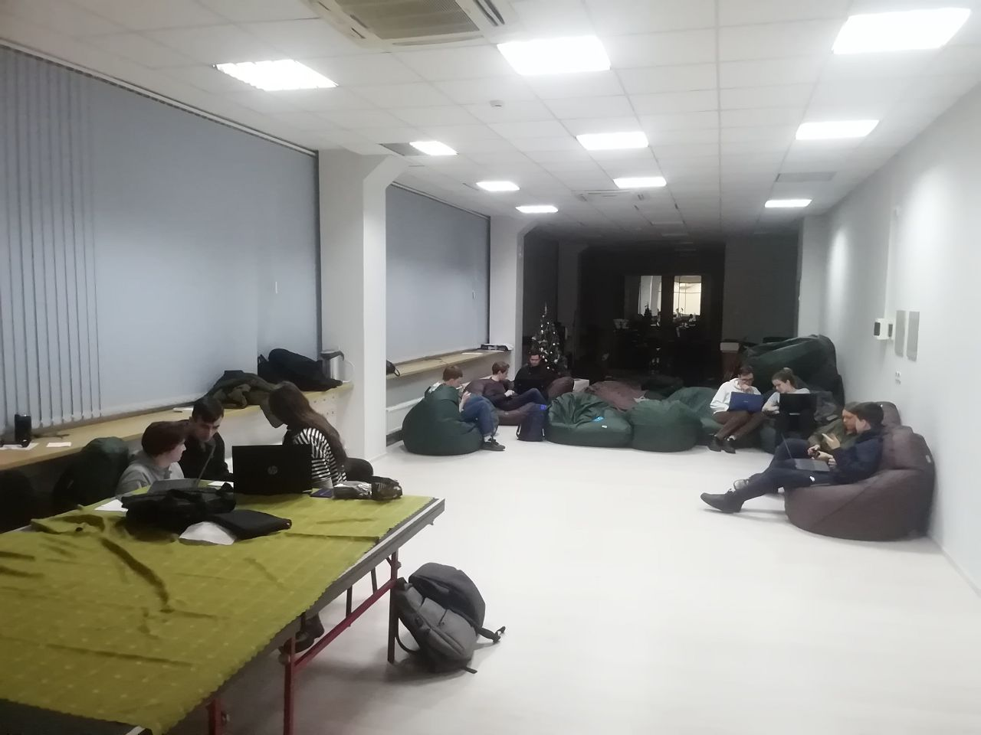
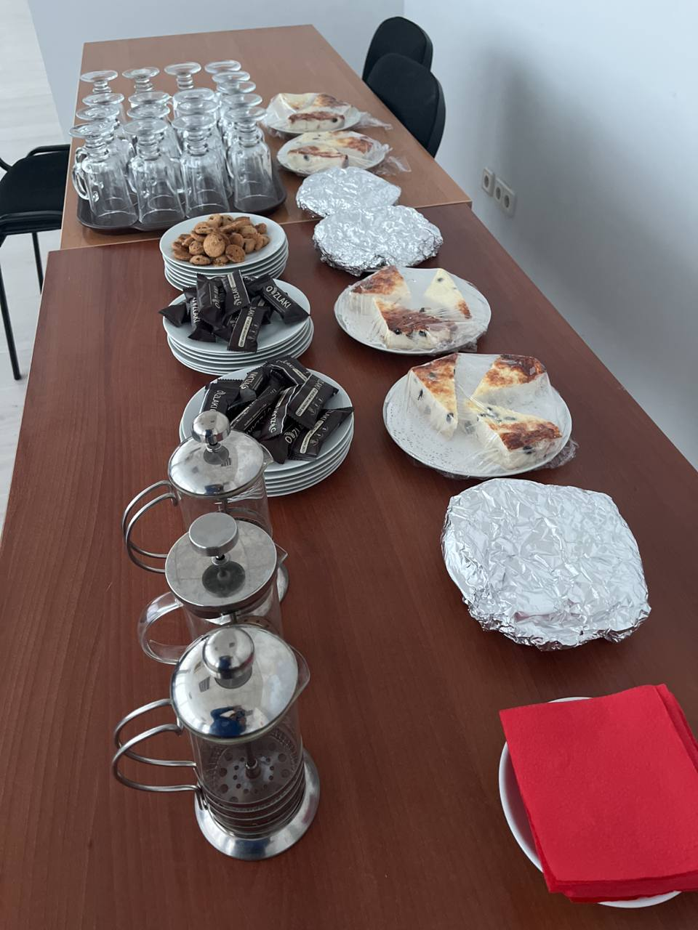
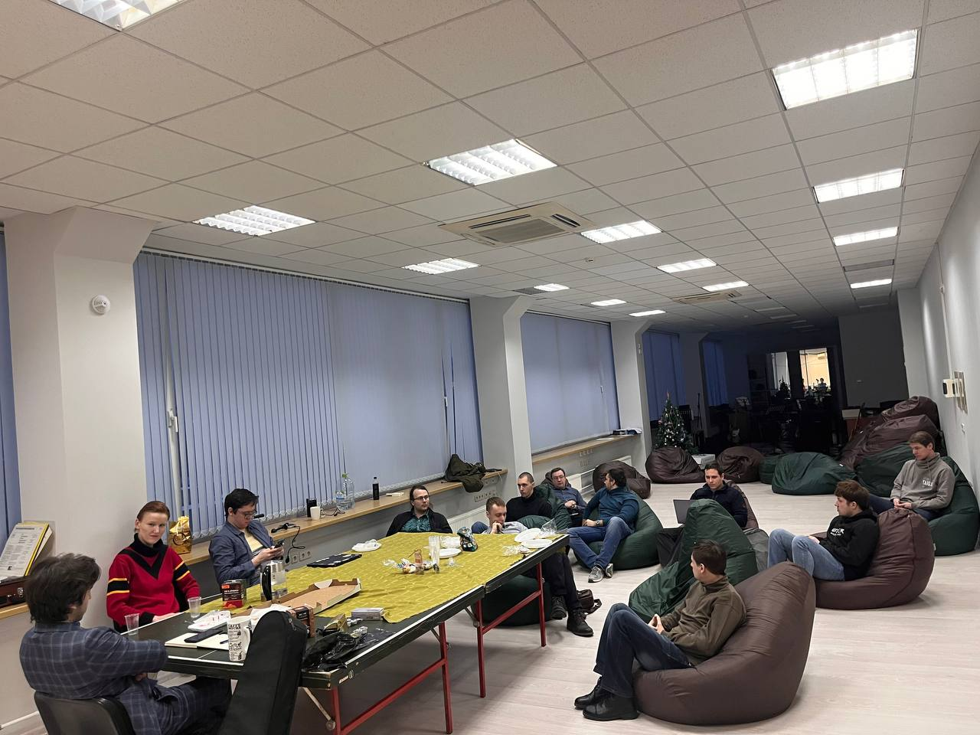
Зона коворкинга
Место, где секции объединяются, создаются новые проекты и идеи, налаживается мультилабораторный контакт

Slide 19
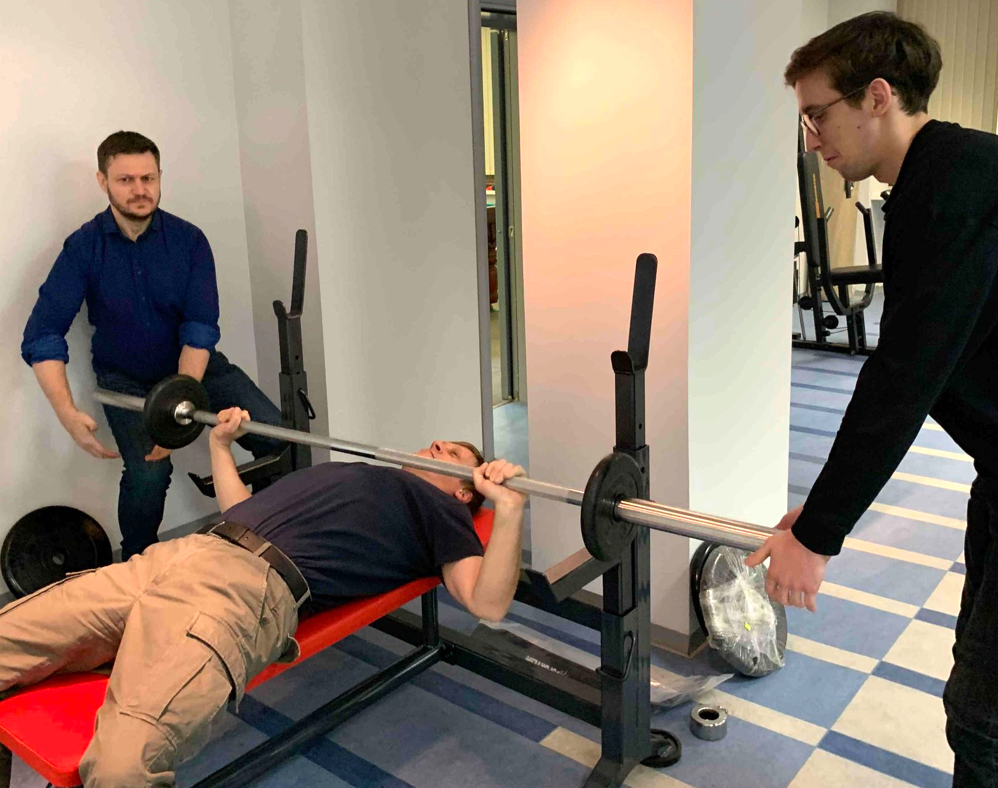
Тренажерный зал
Установлено спортивное оборудование
Проводятся спортивные тренировки
Рассадин Юрий Михайлович
н.с. Лаборатория №37
+79265765756

Slide 20
Бильярдный клуб
Установлен бильярдный стол
Проведено несколько партий и мини-турниров, в том числе 28.03.22.
Уткин Антон Викторович
в.н.с. Лаборатория №37
тел.1577
8 (926) 237-07-07

Slide 21
Йога клуб
Проводятся занятия йогой в свободном режиме
Дважды в неделю проводятся занятия цигун
Вакансия!

Slide 22
Шахматный клуб
Итоги работы
На занятиях по шахматам участники анализируют партии гроссмейстеров и типичные планы развития игры.
Также выделяется время на решение тактических задач и спарринг между участниками клуба.
9 марта 2022 г. стартовало первое занятие в шахматном клубе. Изучали испанскую партию
Были также проведены занятия 16 и 23 марта
Занятия проходят каждую среду с 17.00 до 19.00 в библиотеке ИПУ РАН на 2-м этаже
Подготовка к весеннему и осеннему блицу
Галяев Иван Андреевич
инженер, Лаборатория №82
+79165660752
ivan.galyaev@yandex.ru

Slide 23
Музыкальный клуб
Итоги четырнадцатого года работы
При желании петь, играть, сочинять и выступать, обращайтесь:
Приветствуем в нашем составе нового участника - Ивана Журавлёва!!
В этом году была освоена уже пятая площадка в ИПУ -- коворкинг на шестом!
Кочетков Сергей Александрович
в.н.с. Лаборатория №37
kos@ipu.ru
+7 (963) 604-09-21

Slide 24
Взаимодействие с Профкомом
Итоги первого года работы
Профсоюз выделил материальную помощь
молодым сотрудникам
Молодые ученые помогли профсоюзу
в проведении Новогоднего мероприятия
для детей сотрудников
Вакансия!

Slide 25
Об активностях членов Совета

Slide 26
Конкурсы и гранты
Итоги первого года работы
Помощь в выборе фонда и подготовке заявок
Разъяснение особенностей конкурсов различных фондов
Учет особенностей подготовки документации на иностранных языках
Помощь в выборе коллектива для участия в конкурсах
Разъяснение в подготовке научных и финансовых отчетов по грантам
Сопровождение работы по грантам (подготовка документации по отчету по гранту (промежуточные документы)
Содействие в участии и исполнении (в т.ч. итоговом и промежуточном отчете) межинститутских грантах (междисциплинарных/мультидисциплинарных исследованиях)
Создание системы своевременного/заблаговременного информирования Молодых ученых ИПУ РАН для ПЛАНОВОЙ работы по подготовке к гранту
Филимонюк Леонид Юрьевич в. н. с. лаб. 27 д.т.н.
filimonyukleonid@mail.ru

Slide 33
Жилищный комитет
Итоги первого месяца работы: план
Информирование Молодых ученых ИПУ РАН о возможности и процедуре участия в программе «Жилищный сертификат».
Разработка и СВОЕВРЕМЕННАЯ актуализация алгоритма (памятки/блок-схемы) для Молодых ученых ИПУ РАН возможностей участия в программе «Жилищный сертификат».
Разработка и СВОЕВРЕМЕННАЯ актуализация алгоритма (памятки/блок-схемы) для Молодых ученых ИПУ РАН по решению жилищного вопроса иными способами (общежитие, дружественные хостелы, строительный кооператив, аналитика по проверенным съемным (сдающимся в аренду) комнатам, квартирам)
Создание механизма взаимодействия решения жилищного вопроса Молодых ученых ИПУ РАН между Жилищной комиссией ИПУ РАН, Профсоюзом ИПУ РАН и СМУиС ИПУ РАН.
Разработка и СВОЕВРЕМЕННАЯ актуализация «реестра общежитий». Разработка и СВОЕВРЕМЕННАЯ актуализация «реестра проверенных съемных комнат/квартир»
Назначение ответственных ведущих реестров («реестра общежитий» , «реестра проверенных съемных комнат/квартир» , «реестра хостелов») и обеспечение преемственности при передаче материалов от одного ведущего к другому (в случае увольнения или смены ведущего)
Проработка новых способов решения жилищных вопросов Молодых ученых ИПУ РАН
Котюков Александр Михайлович
м.н.с. Лаборатория №45
amkotyukov@mail.ru

Slide 34
Встреча: 16.02.23, 16:00, коворкинг

Slide 37
Сектор Data Science
Итоги первого года работы
Проведено несколько семинаров в дистанционном и очном формате. В том числе встреча 28.03.22 в 18:00 в ЦМИТе с обсуждением документа по анализу текстов, написанных пользователями ВКонтакте.
Проведено обсуждение задач машинного обучения: анализ текстов, написанных пользователями ВКонтакте. Докладчик: д.т.н Дмитрий Алексеевич Губанов.
Козицин Иван Владимирович
с.н.с. лаборатория №57
+79175982560
kozitsin.ivan@mail.ru

Slide 40
Клуб настольных и интеллектуальных игр
Итоги и планы на будущий год
Проведены три интеллектуальных квиза (2 в ИПУ РАН, 1 в рамках проведения УБС-2022)
Шатов Дмитрий Владимирович
с.н.с. лаборатории №7
+79152002191
dvshatov@gmail.ru

Slide 41
Клуб настольных и интеллектуальных игр
На правах рекламы=)
Данный снимок, сделанный космическим телескопом «Джеймс Уэбб» летом 2022 года, опубликовал в своем твиттере физик, директор Французской комиссии по альтернативным источникам энергии и атомной энергии Этьен Кляйн, что же на нем изображено?

Slide 42
Клуб настольных и интеллектуальных игр
Итоги и планы на будущий год
Участие в организации мероприятия на Хэллоуин
Набор настольных игр передан в коворкинг
Проведение квизов (в ИПУ и в рамках общеинститутских событий)
Пополнение коллекции настольных игр

Slide 43
Сектор среднего образования
Итоги 2022 года
Проведены 22 «Киберсреды» для 818 учащихся московских школ.
394 педагога прошли повышение квалификации по проектной деятельности и искусственному интеллекту.
Получена поддержка Департамента образования и науки города Москвы на проведение «Научных суббот» и других научно-просветительских мероприятий в 2023 году.
Широкий Александр Александрович
с.н.с. лаборатории № 79
shiroky.aa@yandex.ru
+7 (927) 528-6561

Slide 44
Выборы в Совет Молодых Ученых РАН
ИПУ РАН, 15-00
Вт 31 января 2023 г.

Slide 45
Работа молодых ученых и специалистов, которые покидают Совет

Slide 46
Заместитель председателя СМУиС
Итоги работы
Координация участников Совета и активных молодых ученых;
Координация деятельности Совета с дирекцией Института;
Взаимодействие с АУП;
Информационное сопровождение деятельности СМУиС;
Подготовка отчетов.
Рей Анастасия Сергеевна
м.н.с. лаборатории №79
a.rey@ipu.ru
(покинула СМУиС)

Slide 47
Комитет НОЦ и УБС
Итоги работы
Проведен «Всероссийский конкурс научных работ молодых ученых по теории управления и ее приложениям» 2022 г.:
26 участников из 9 организаций, с участием 31 рецензента со стороны Института.
Ведется работа над
рекомендательной системой распределения работ по рецензентам;
механизмом взаимодействия с участниками и рецензентами.
Планируемое время начала работ по организации Конкурса - март 2023 г.
Поддержка при проведении школы-конференции молодых ученых «Управление большими системами» 2022 г.:
координация сотрудников института (совместно с А.А. Широким);
информационное сопровождение конференции;
методическая поддержка при оформлении сборника докладов.
Петров Илья Владимирович
м.н.с. лаборатории №57
ilyapetrov22@mail.ru
noc@ipu.ru
(покинул СМУиС)

Slide 48
Художественный клуб
Итоги первого года работы
Обустройство мастерской;
Разработана страница сайта клуба ART_SCIENCE;
Разработана страница СМУиС;
Проведен квиз на УБС-2022 и квиз “Хэллоуин” совместно с Игровым клубом;
Оформление коворкинга к квизу “Хэллоуин”;
Разработка постеров - анонсов к мероприятиям на УБС для нескольких секций;
Планирование проведения мероприятий по ART_SCIENCE в рамках “Научных суббот”.
Шутова Ксения Юрьевна
инженер
Лаборатория № 18
+7(985)199-02-16
Нечаева Полина Александровна инженер-программист
Лаборатория № 11
+7(918)233-60-53

Slide 49
Работа молодых ученых и специалистов, которые вступают в Совет

Slide 50
Секция Кендо и Нагинаты
Итоги работы
•Подготовлен устав секции
•С июля 2022 года, проводятся регулярные тренировки
Понедельник – 16 00 – 17 15
Четверг – 17 30 – 19 00
•В секцию вступило и посещает 6 человек
•Заготовлено оборудование для занятий посещающих (в том числе 2 комплекта защиты)
Дальнейшие планы:
•Проведение открытой тренировки для сотрудников ИПУ
•Дополнительная информационная рассылка для сотрудников ИПУ
Рыжов Максим Сергеевич
н.с. Лаборатория 38
maksim.ryzhov@frtk.ru
+79154863626

Slide 51
Анонс открытый тренировки
Секция кендо и нагинаты ИПУ РАН 9ого февраля 2023года, четверг 17 20, приглашает всех желающих
познакомится с основами и этикетом работы с оппонентом в рамках дисциплины кендо
примерить доспех и провести тренировочный поединок
Из-за ограниченности инвентаря, просьба всех желающих заранее присоединиться к чату и подтвердить своё участие.

Slide 52
ГО клуб
Итоги

Slide 53
План на 2023 год в составе СМУиС ИПУ РАН
Тутурова Алексея Александровича м.н.с. лаб.№27 (1994 г.р.)
tuturov@mail.ru 8-925-85-95-606
Подготовка административной реформы СМУиСа
– введение должностей «секретаря» и «казначея» –
на текущий момент данные функции выполняются добровольно по мере времени, ресурсов и желания отдельных активистов, необходимо сохранить энтузиазм, но повысить стабильность и функциональную эффективность СМУиСа как административной единицы
Помощь в работе со школьниками и молодёжью – участие в образовательно-просветительской деятельности и курирование направления «art-science»
Адьютирование при представителе ИПУ в СМУ РАН

Slide 54
План на 2023 в составе СМУиС ИПУ РАН
Шушко Никиты Игоревича математик лаб 11
shushko.ni@yandex.ru +79851725482
Развитие спортивных площадок.
Проведение регулярных тренировок по русскому бильярду. Разбор техники ударов и ведения игры. Проведение открытых турниров.
Создание международных связей с СМУ других стран.

Slide 55
Мероприятия к юбилею ИПУ 2024
Круглый стол «Образ молодого учёного ИПУ РАН». Ответственные: Д.Лемтюжникова
Квиз по истории ИПУ. Ответственные: Д.Лемтюжникова, Д.Шатов
Ярмарка секций молодых учёных. Ответственные: Д.Лемтюжникова, М.Рыжов и др. молодые учёные, которые захотят представить свои секции (коллеги, кого можно добавить?)
Выставка проектов Арт сайнс. Ответственные: Д.Лемтюжникова, А.Широкий, А.Тутуров
Хакатон «Идентификация сотрудников по профилю их публикаций». Ответственные: Д.Лемтюжникова, М. Рыжов
Хакатон «Исследование данных в социальных науках». Ответственные: Д.Лемтюжникова, И.Козицин (Иван, кого ещё можно вписать в ответственные из Вашей команды?)
Хакатон «Анализ текстов и связанных полуструктурированных данных в области научной деятельности». Ответственные: Д.Лемтюжникова, Д.Губанов

Slide 56
Контакты СМУиС
Расположение: 6 этаж, комната № 600
Почта: smu@ipu.ru
Официальный канал в Telegram
“СМУиС ИПУ РАН. Новости и объявления”:
Страница на сайте ИПУ РАН:
Анкета для молодых ученых:

Slide 57
Новый совет молодых ученых и специалистов
с.н.с. лаб. 68 к.ф.-м.н. Лемтюжникова Дарьяна | с.н.с. лаб. 57 к.ф.-м.н. Козицин Иван | с.н.с. лаб. 07 к.т.н. Шатов Дмитрий | с.н.с. лаб. 79 к.ф.-м.н. Широкий Александр
в. н. с. лаб. 27 д.т.н. Филимонюк Леонид | м.н.с. лаб. 45 Котюков Александр | + новые члены Совета:
м.н.с. лаб. 27 Тутуров Алексей | н.с. лаб. 38 Рыжов Максим | инж. лаб. 67 Тумин Юрий | мат. лаб. 11 Шушко Никита

